Slide 1
Part VI : Business Analytics
6.1 Hadoop의 발전과 BA

Slide 2
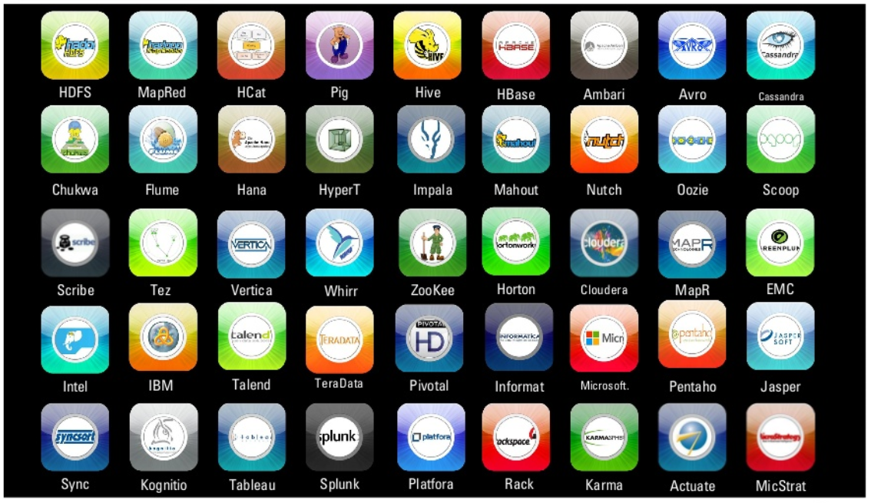
1. 하둡 2.0 생태계 개요
Hadoop App Store
Notes:
MapReduce의 설계 개념 및 특성입니다.
먼저 분산컴퓨팅 환경에서 운영되어야 하기 때문에 함수형 프로그램의 특성을 가지고 있습니다.
MapReduce는 물론 실시간 처리도 가능은 하지만 앞서 언급했다시피 분산컴퓨팅 환경에서
운영되기 때문에 배치형식의 데이터 처리 시스템으로 설계가 되었습니다.
사용자의 NEED를 파악하지 못하고 개발한 프로그램은 사실 쓸모가 없을 것입니다.
MapReduce는 여러 어플리케이션 로직의 주요관심사들을 파악했고
이러한 요소들을 최대한 반영하였습니다.
2

Slide 3
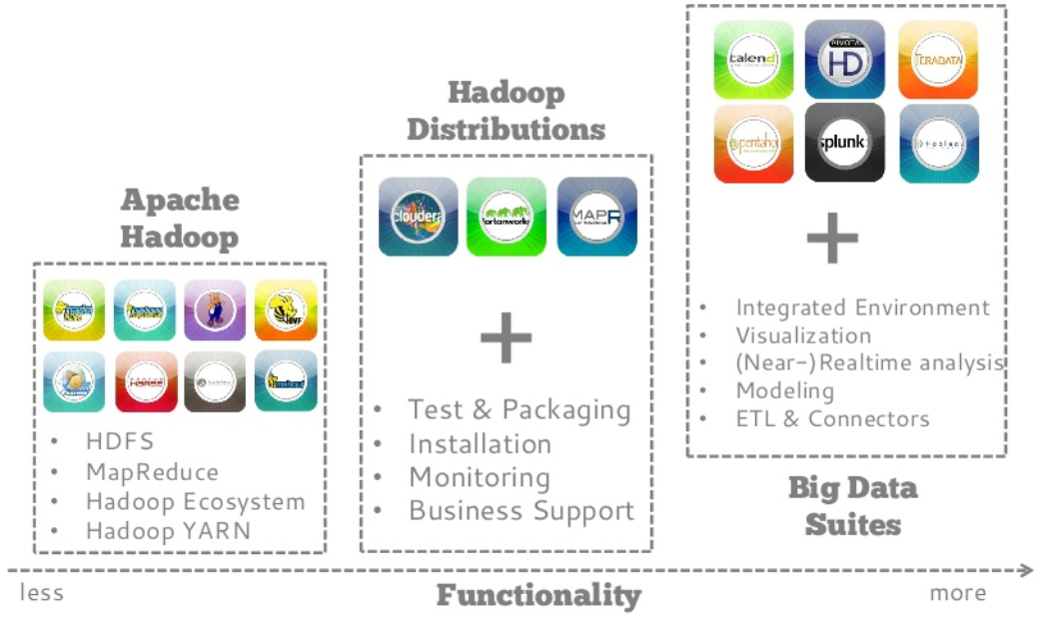
Hadoop App Store Layer
1. 하둡 2.0 생태계 개요
Notes:
MapReduce의 설계 개념 및 특성입니다.
먼저 분산컴퓨팅 환경에서 운영되어야 하기 때문에 함수형 프로그램의 특성을 가지고 있습니다.
MapReduce는 물론 실시간 처리도 가능은 하지만 앞서 언급했다시피 분산컴퓨팅 환경에서
운영되기 때문에 배치형식의 데이터 처리 시스템으로 설계가 되었습니다.
사용자의 NEED를 파악하지 못하고 개발한 프로그램은 사실 쓸모가 없을 것입니다.
MapReduce는 여러 어플리케이션 로직의 주요관심사들을 파악했고
이러한 요소들을 최대한 반영하였습니다.
3

Slide 4
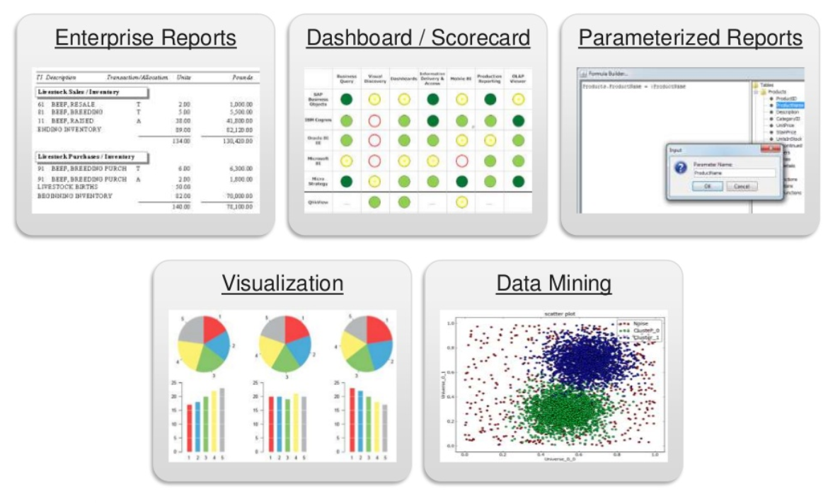
BI
1. 하둡 2.0 생태계 개요
Notes:
MapReduce의 설계 개념 및 특성입니다.
먼저 분산컴퓨팅 환경에서 운영되어야 하기 때문에 함수형 프로그램의 특성을 가지고 있습니다.
MapReduce는 물론 실시간 처리도 가능은 하지만 앞서 언급했다시피 분산컴퓨팅 환경에서
운영되기 때문에 배치형식의 데이터 처리 시스템으로 설계가 되었습니다.
사용자의 NEED를 파악하지 못하고 개발한 프로그램은 사실 쓸모가 없을 것입니다.
MapReduce는 여러 어플리케이션 로직의 주요관심사들을 파악했고
이러한 요소들을 최대한 반영하였습니다.
4

Slide 5
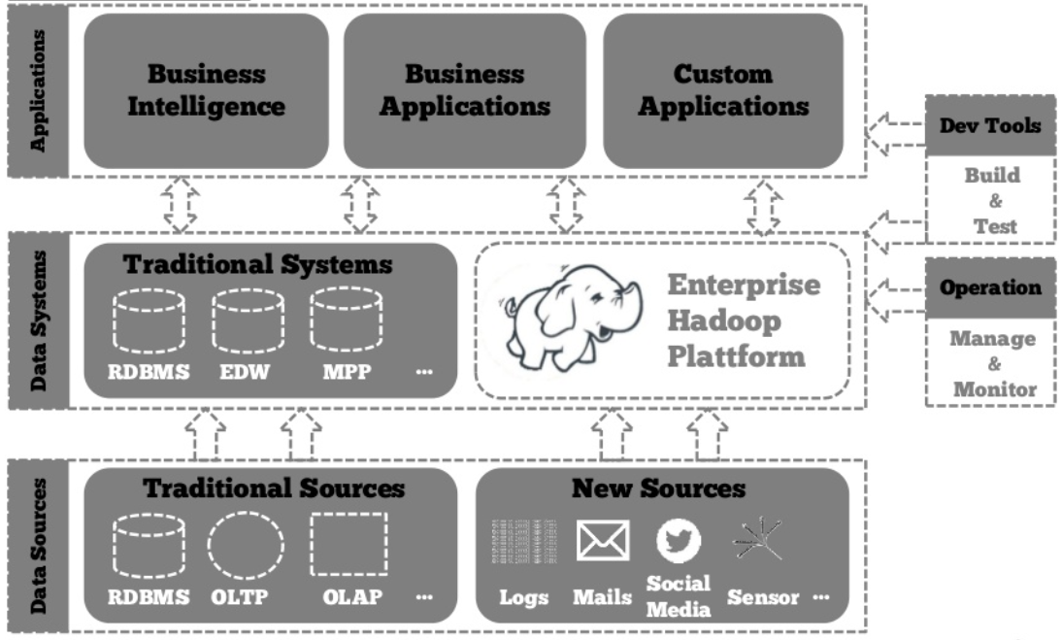
하이브리드 BI
1. 하둡 2.0 생태계 개요
Notes:
MapReduce의 설계 개념 및 특성입니다.
먼저 분산컴퓨팅 환경에서 운영되어야 하기 때문에 함수형 프로그램의 특성을 가지고 있습니다.
MapReduce는 물론 실시간 처리도 가능은 하지만 앞서 언급했다시피 분산컴퓨팅 환경에서
운영되기 때문에 배치형식의 데이터 처리 시스템으로 설계가 되었습니다.
사용자의 NEED를 파악하지 못하고 개발한 프로그램은 사실 쓸모가 없을 것입니다.
MapReduce는 여러 어플리케이션 로직의 주요관심사들을 파악했고
이러한 요소들을 최대한 반영하였습니다.
5

Slide 6
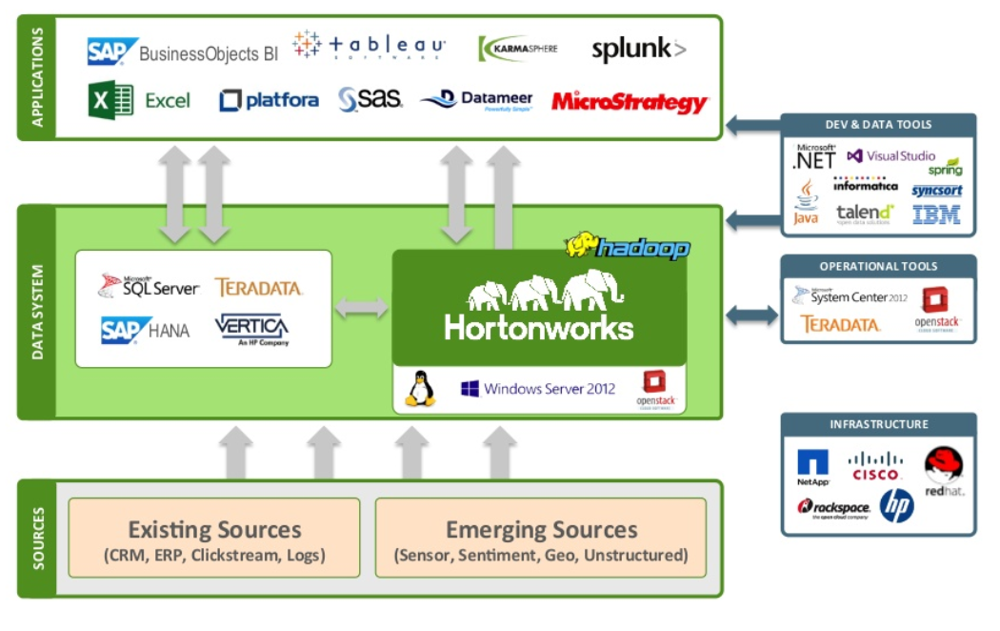
하이브리드 BI
1. 하둡 2.0 생태계 개요
Notes:
MapReduce의 설계 개념 및 특성입니다.
먼저 분산컴퓨팅 환경에서 운영되어야 하기 때문에 함수형 프로그램의 특성을 가지고 있습니다.
MapReduce는 물론 실시간 처리도 가능은 하지만 앞서 언급했다시피 분산컴퓨팅 환경에서
운영되기 때문에 배치형식의 데이터 처리 시스템으로 설계가 되었습니다.
사용자의 NEED를 파악하지 못하고 개발한 프로그램은 사실 쓸모가 없을 것입니다.
MapReduce는 여러 어플리케이션 로직의 주요관심사들을 파악했고
이러한 요소들을 최대한 반영하였습니다.
6

Slide 7
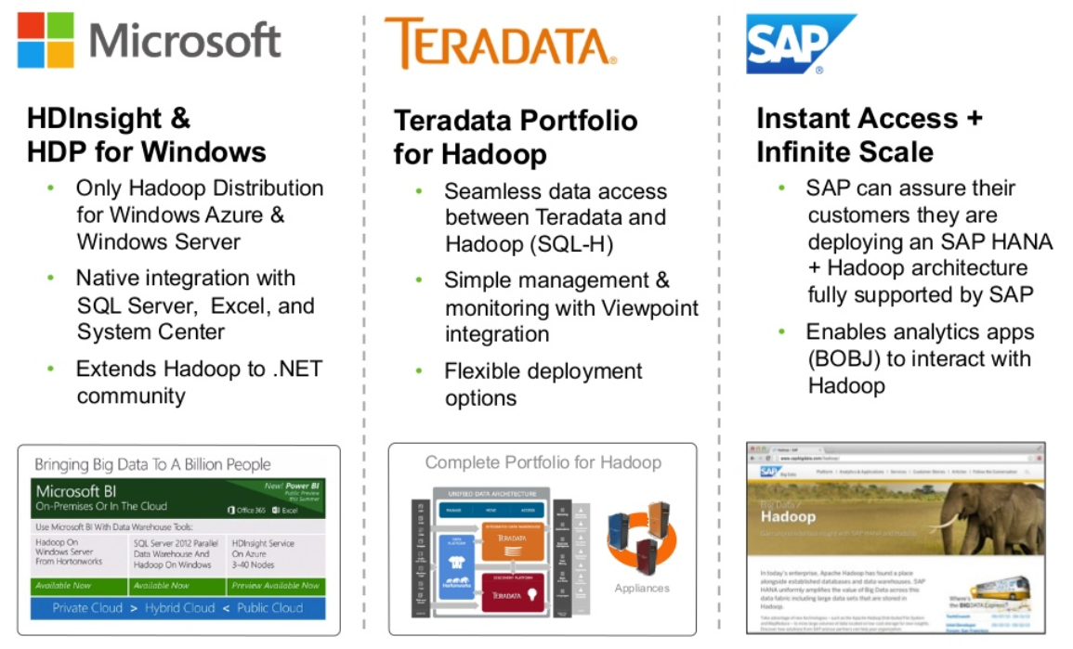
하이브리드 BI
1. 하둡 2.0 생태계 개요
Notes:
MapReduce의 설계 개념 및 특성입니다.
먼저 분산컴퓨팅 환경에서 운영되어야 하기 때문에 함수형 프로그램의 특성을 가지고 있습니다.
MapReduce는 물론 실시간 처리도 가능은 하지만 앞서 언급했다시피 분산컴퓨팅 환경에서
운영되기 때문에 배치형식의 데이터 처리 시스템으로 설계가 되었습니다.
사용자의 NEED를 파악하지 못하고 개발한 프로그램은 사실 쓸모가 없을 것입니다.
MapReduce는 여러 어플리케이션 로직의 주요관심사들을 파악했고
이러한 요소들을 최대한 반영하였습니다.
7

Slide 8
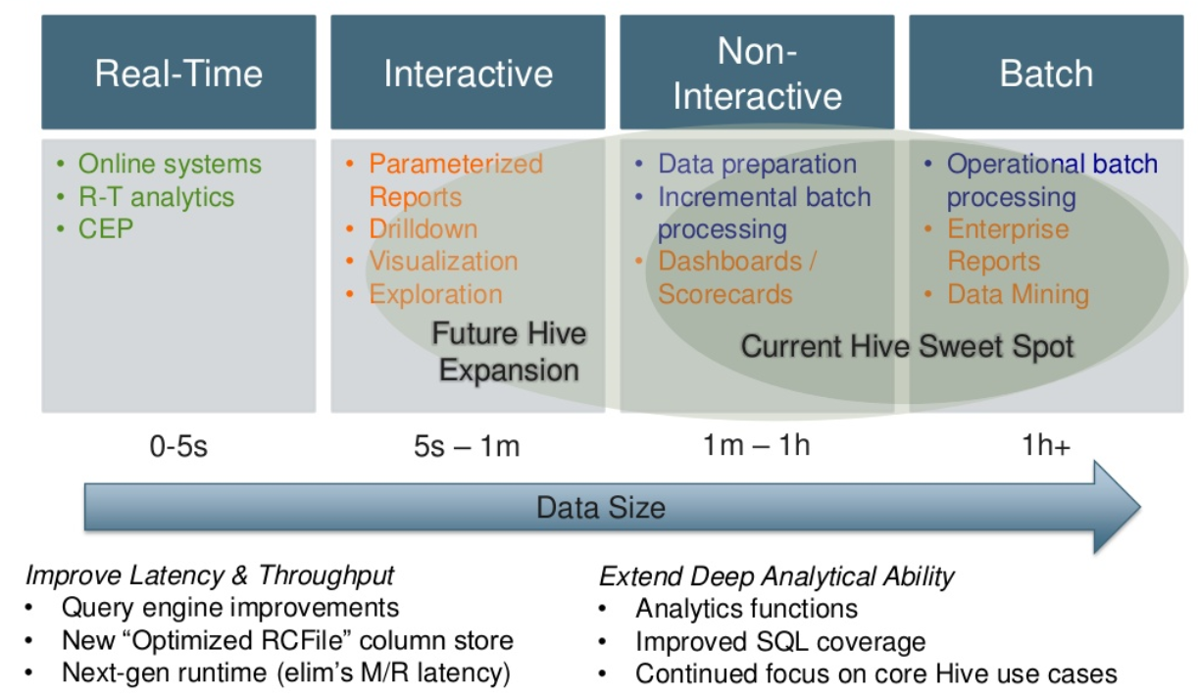
Process : Batch & Interactive & Real-Time
1. 하둡 2.0 생태계 개요
Notes:
MapReduce의 설계 개념 및 특성입니다.
먼저 분산컴퓨팅 환경에서 운영되어야 하기 때문에 함수형 프로그램의 특성을 가지고 있습니다.
MapReduce는 물론 실시간 처리도 가능은 하지만 앞서 언급했다시피 분산컴퓨팅 환경에서
운영되기 때문에 배치형식의 데이터 처리 시스템으로 설계가 되었습니다.
사용자의 NEED를 파악하지 못하고 개발한 프로그램은 사실 쓸모가 없을 것입니다.
MapReduce는 여러 어플리케이션 로직의 주요관심사들을 파악했고
이러한 요소들을 최대한 반영하였습니다.
8

Slide 9
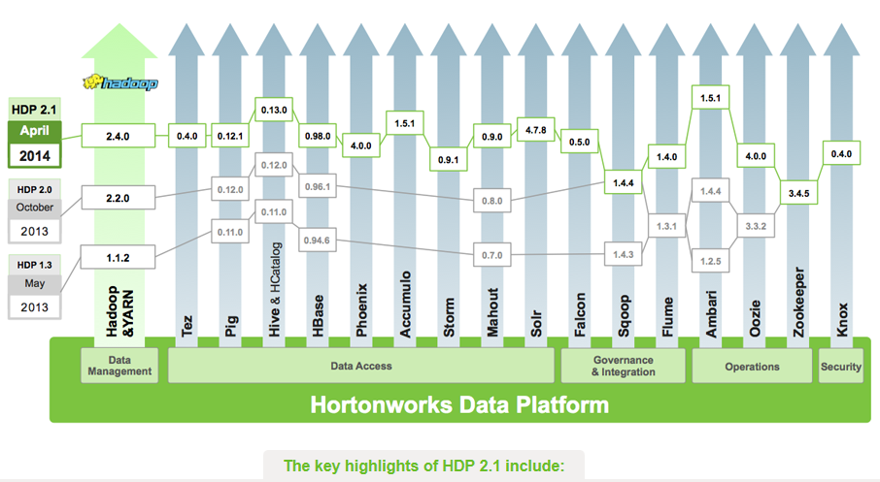
1. 하둡 2.0 생태계 개요
하둡 1.0에서 2.0으로 발전
Notes:
MapReduce의 설계 개념 및 특성입니다.
먼저 분산컴퓨팅 환경에서 운영되어야 하기 때문에 함수형 프로그램의 특성을 가지고 있습니다.
MapReduce는 물론 실시간 처리도 가능은 하지만 앞서 언급했다시피 분산컴퓨팅 환경에서
운영되기 때문에 배치형식의 데이터 처리 시스템으로 설계가 되었습니다.
사용자의 NEED를 파악하지 못하고 개발한 프로그램은 사실 쓸모가 없을 것입니다.
MapReduce는 여러 어플리케이션 로직의 주요관심사들을 파악했고
이러한 요소들을 최대한 반영하였습니다.
9

Slide 10
Part VI : Business Analytics
6.2 YARN & New MapReduce
: Stinger Loadmap

Slide 11
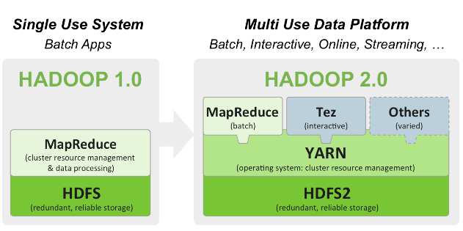
하둡 1.0과 2.0
1. 하둡 1.0과 2.0
MapReduce 2.0
[New DataFlow : DAG]
분산 OS
[분산병렬처리 : 자원관리,스케줄링]
Notes:
MapReduce의 설계 개념 및 특성입니다.
먼저 분산컴퓨팅 환경에서 운영되어야 하기 때문에 함수형 프로그램의 특성을 가지고 있습니다.
MapReduce는 물론 실시간 처리도 가능은 하지만 앞서 언급했다시피 분산컴퓨팅 환경에서
운영되기 때문에 배치형식의 데이터 처리 시스템으로 설계가 되었습니다.
사용자의 NEED를 파악하지 못하고 개발한 프로그램은 사실 쓸모가 없을 것입니다.
MapReduce는 여러 어플리케이션 로직의 주요관심사들을 파악했고
이러한 요소들을 최대한 반영하였습니다.
11

Slide 12
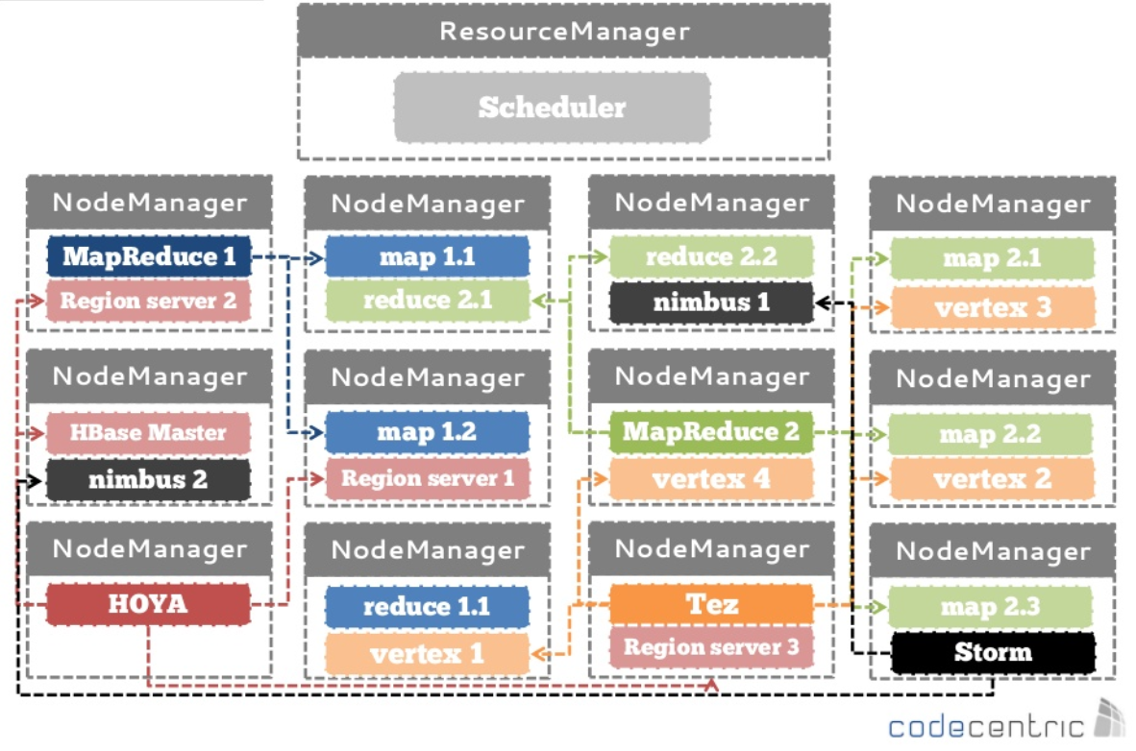
YARN as Cluster Operating System
2. YARN
Notes:
MapReduce의 설계 개념 및 특성입니다.
먼저 분산컴퓨팅 환경에서 운영되어야 하기 때문에 함수형 프로그램의 특성을 가지고 있습니다.
MapReduce는 물론 실시간 처리도 가능은 하지만 앞서 언급했다시피 분산컴퓨팅 환경에서
운영되기 때문에 배치형식의 데이터 처리 시스템으로 설계가 되었습니다.
사용자의 NEED를 파악하지 못하고 개발한 프로그램은 사실 쓸모가 없을 것입니다.
MapReduce는 여러 어플리케이션 로직의 주요관심사들을 파악했고
이러한 요소들을 최대한 반영하였습니다.
12

Slide 13
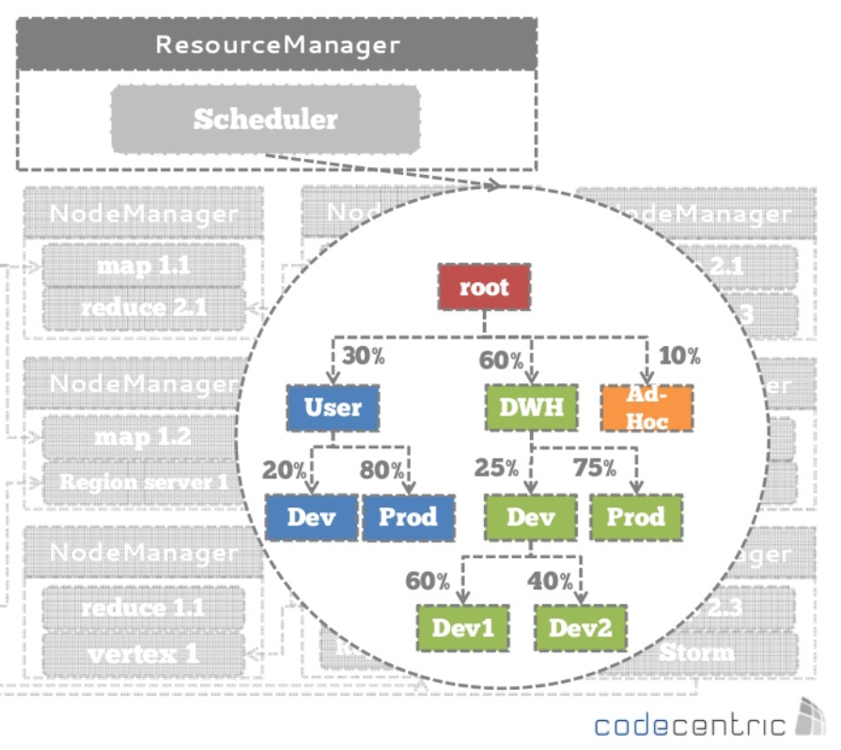
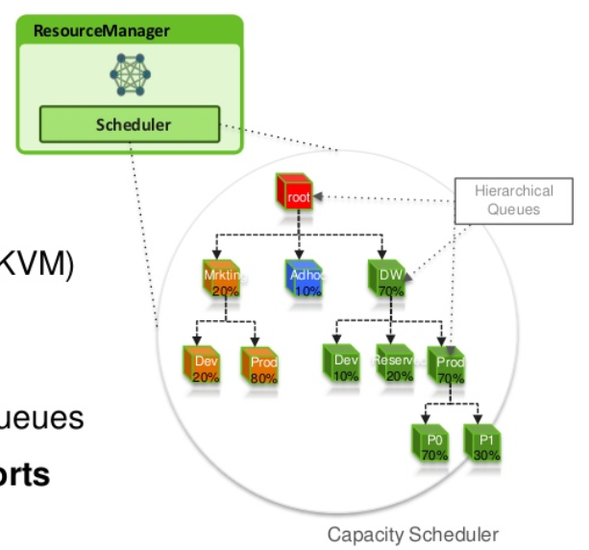
자원관리
2. YARN
MapReduce 1.0
자원 할당 기준
1) Map Slot
2) Reduce Slot
Notes:
MapReduce의 설계 개념 및 특성입니다.
먼저 분산컴퓨팅 환경에서 운영되어야 하기 때문에 함수형 프로그램의 특성을 가지고 있습니다.
MapReduce는 물론 실시간 처리도 가능은 하지만 앞서 언급했다시피 분산컴퓨팅 환경에서
운영되기 때문에 배치형식의 데이터 처리 시스템으로 설계가 되었습니다.
사용자의 NEED를 파악하지 못하고 개발한 프로그램은 사실 쓸모가 없을 것입니다.
MapReduce는 여러 어플리케이션 로직의 주요관심사들을 파악했고
이러한 요소들을 최대한 반영하였습니다.
13

Slide 14
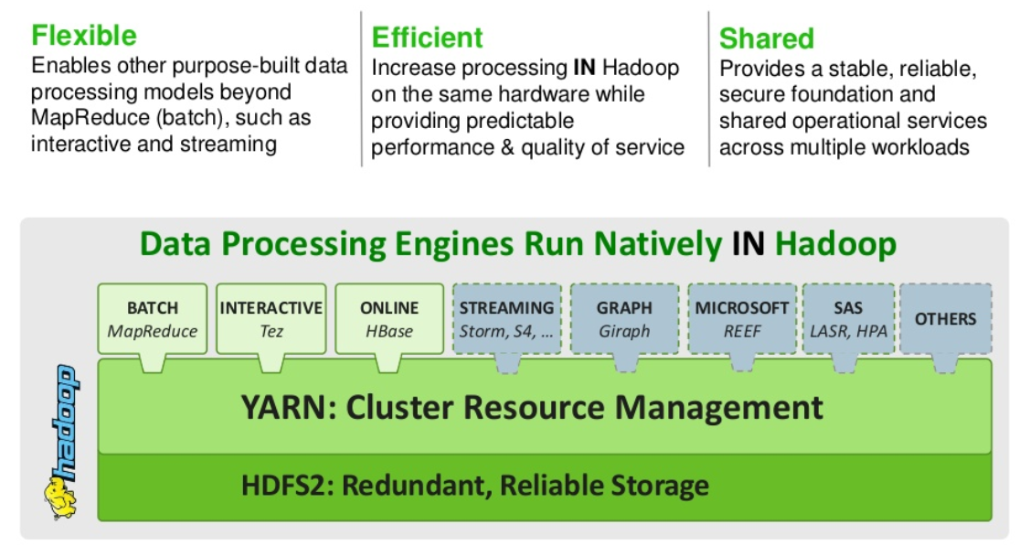
빅데이터 분석은 Hadooooooo … ooooooooooop 으로
2. YARN
Notes:
MapReduce의 설계 개념 및 특성입니다.
먼저 분산컴퓨팅 환경에서 운영되어야 하기 때문에 함수형 프로그램의 특성을 가지고 있습니다.
MapReduce는 물론 실시간 처리도 가능은 하지만 앞서 언급했다시피 분산컴퓨팅 환경에서
운영되기 때문에 배치형식의 데이터 처리 시스템으로 설계가 되었습니다.
사용자의 NEED를 파악하지 못하고 개발한 프로그램은 사실 쓸모가 없을 것입니다.
MapReduce는 여러 어플리케이션 로직의 주요관심사들을 파악했고
이러한 요소들을 최대한 반영하였습니다.
14

Slide 15
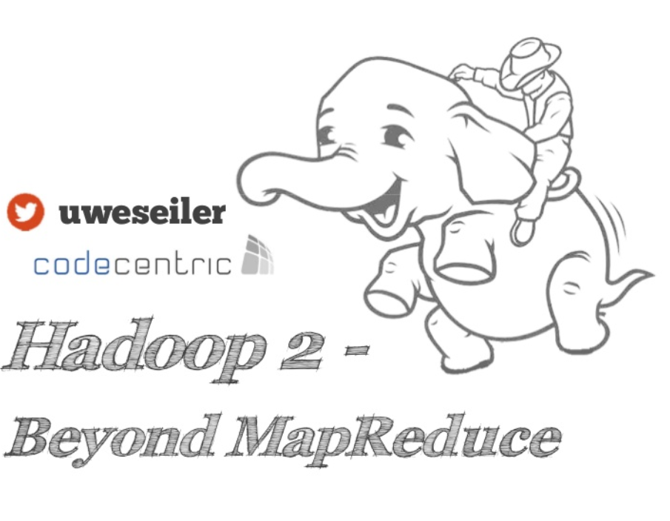
Tez
3. Tez : New MapReduce
Notes:
MapReduce의 설계 개념 및 특성입니다.
먼저 분산컴퓨팅 환경에서 운영되어야 하기 때문에 함수형 프로그램의 특성을 가지고 있습니다.
MapReduce는 물론 실시간 처리도 가능은 하지만 앞서 언급했다시피 분산컴퓨팅 환경에서
운영되기 때문에 배치형식의 데이터 처리 시스템으로 설계가 되었습니다.
사용자의 NEED를 파악하지 못하고 개발한 프로그램은 사실 쓸모가 없을 것입니다.
MapReduce는 여러 어플리케이션 로직의 주요관심사들을 파악했고
이러한 요소들을 최대한 반영하였습니다.
15

Slide 16
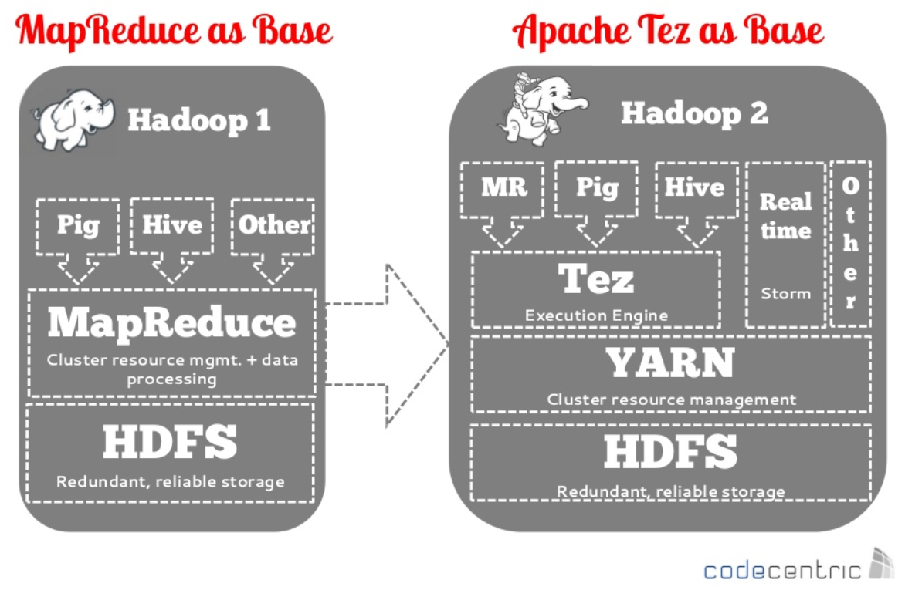
아키텍처
3. Tez : New MapReduce
Notes:
MapReduce의 설계 개념 및 특성입니다.
먼저 분산컴퓨팅 환경에서 운영되어야 하기 때문에 함수형 프로그램의 특성을 가지고 있습니다.
MapReduce는 물론 실시간 처리도 가능은 하지만 앞서 언급했다시피 분산컴퓨팅 환경에서
운영되기 때문에 배치형식의 데이터 처리 시스템으로 설계가 되었습니다.
사용자의 NEED를 파악하지 못하고 개발한 프로그램은 사실 쓸모가 없을 것입니다.
MapReduce는 여러 어플리케이션 로직의 주요관심사들을 파악했고
이러한 요소들을 최대한 반영하였습니다.
16

Slide 17
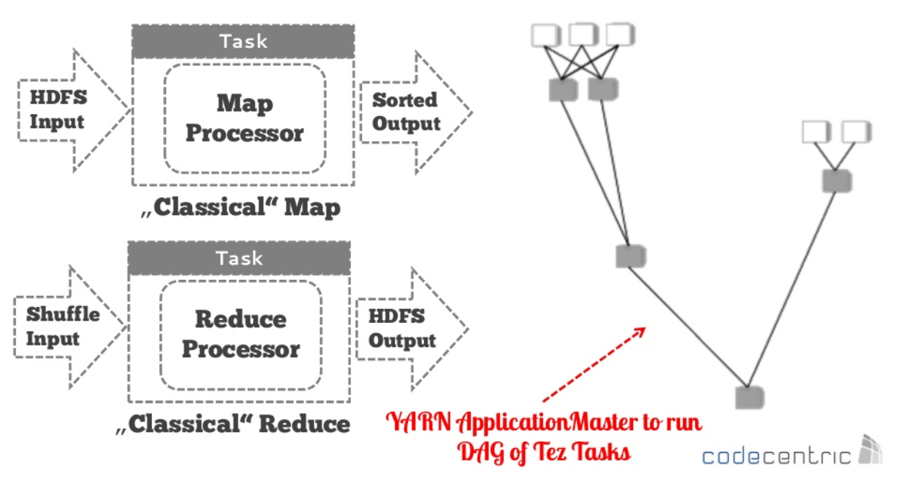
DataFlow : DAG
3. Tez : New MapReduce
Notes:
MapReduce의 설계 개념 및 특성입니다.
먼저 분산컴퓨팅 환경에서 운영되어야 하기 때문에 함수형 프로그램의 특성을 가지고 있습니다.
MapReduce는 물론 실시간 처리도 가능은 하지만 앞서 언급했다시피 분산컴퓨팅 환경에서
운영되기 때문에 배치형식의 데이터 처리 시스템으로 설계가 되었습니다.
사용자의 NEED를 파악하지 못하고 개발한 프로그램은 사실 쓸모가 없을 것입니다.
MapReduce는 여러 어플리케이션 로직의 주요관심사들을 파악했고
이러한 요소들을 최대한 반영하였습니다.
17

Slide 18
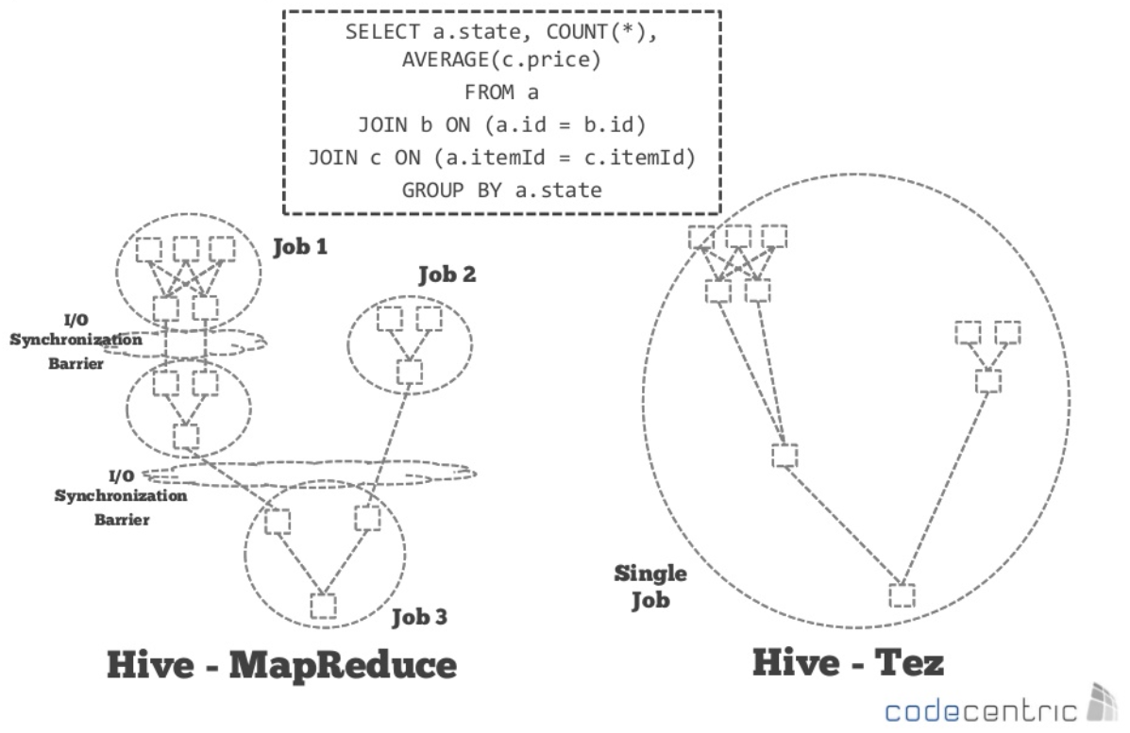
Only Single Job
3. Tez : New MapReduce
Notes:
MapReduce의 설계 개념 및 특성입니다.
먼저 분산컴퓨팅 환경에서 운영되어야 하기 때문에 함수형 프로그램의 특성을 가지고 있습니다.
MapReduce는 물론 실시간 처리도 가능은 하지만 앞서 언급했다시피 분산컴퓨팅 환경에서
운영되기 때문에 배치형식의 데이터 처리 시스템으로 설계가 되었습니다.
사용자의 NEED를 파악하지 못하고 개발한 프로그램은 사실 쓸모가 없을 것입니다.
MapReduce는 여러 어플리케이션 로직의 주요관심사들을 파악했고
이러한 요소들을 최대한 반영하였습니다.
18

Slide 19
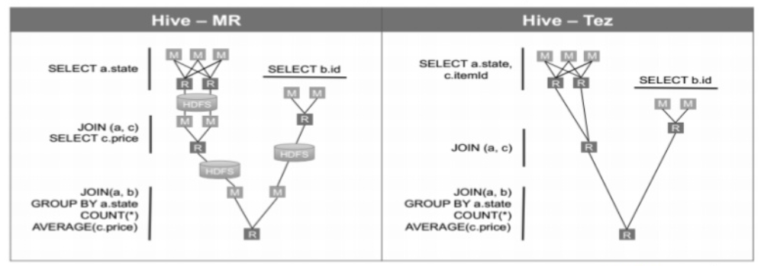
MapReduce Job DAG
3. Tez : New MapReduce
구분 | MapReduce | Tez | Tez/MR
Map Task | 9 | 5 | 55%
Reduce Task | 5 | 5 | 100%
HDFS Read | 5 | 2 | 40%
HDFS Write | 4 | 1 | 25%
Job | 4 | 1 | 25%
Notes:
MapReduce의 설계 개념 및 특성입니다.
먼저 분산컴퓨팅 환경에서 운영되어야 하기 때문에 함수형 프로그램의 특성을 가지고 있습니다.
MapReduce는 물론 실시간 처리도 가능은 하지만 앞서 언급했다시피 분산컴퓨팅 환경에서
운영되기 때문에 배치형식의 데이터 처리 시스템으로 설계가 되었습니다.
사용자의 NEED를 파악하지 못하고 개발한 프로그램은 사실 쓸모가 없을 것입니다.
MapReduce는 여러 어플리케이션 로직의 주요관심사들을 파악했고
이러한 요소들을 최대한 반영하였습니다.
19

Slide 20
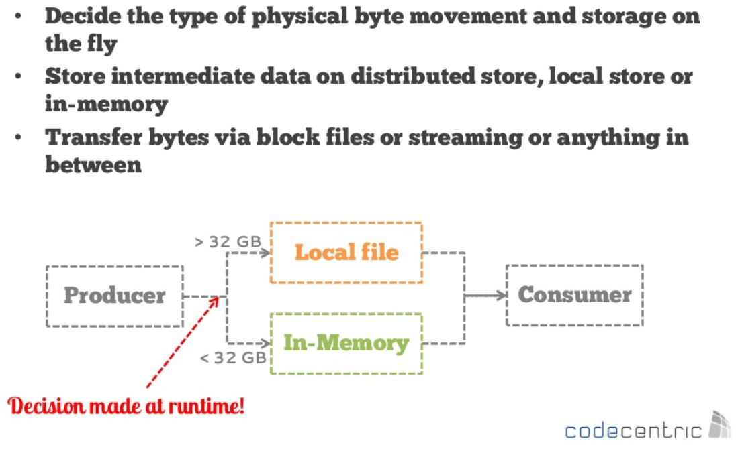
In-Memory
3. Tez : New MapReduce
Notes:
MapReduce의 설계 개념 및 특성입니다.
먼저 분산컴퓨팅 환경에서 운영되어야 하기 때문에 함수형 프로그램의 특성을 가지고 있습니다.
MapReduce는 물론 실시간 처리도 가능은 하지만 앞서 언급했다시피 분산컴퓨팅 환경에서
운영되기 때문에 배치형식의 데이터 처리 시스템으로 설계가 되었습니다.
사용자의 NEED를 파악하지 못하고 개발한 프로그램은 사실 쓸모가 없을 것입니다.
MapReduce는 여러 어플리케이션 로직의 주요관심사들을 파악했고
이러한 요소들을 최대한 반영하였습니다.
20

Slide 21
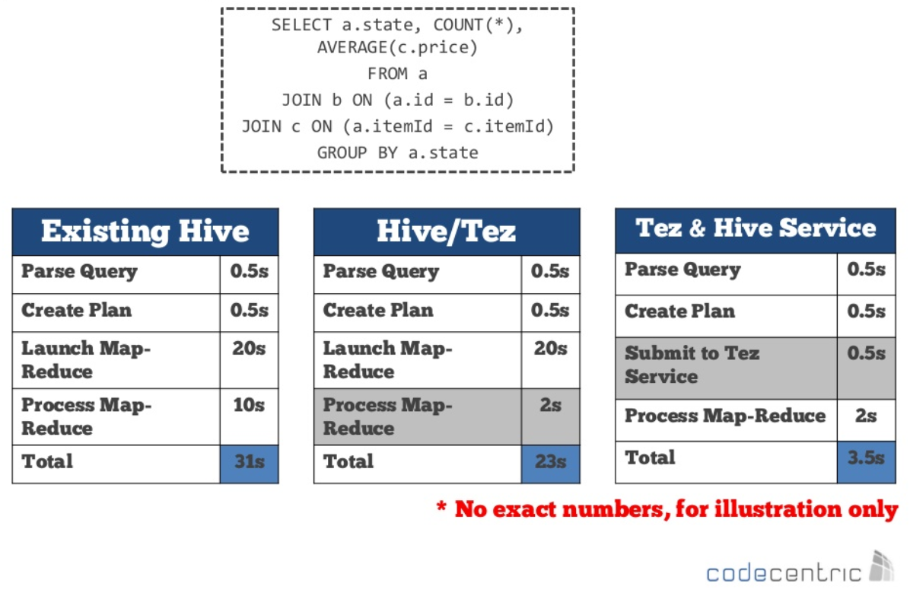
Sevice as Tez
3. Tez : New MapReduce
Notes:
MapReduce의 설계 개념 및 특성입니다.
먼저 분산컴퓨팅 환경에서 운영되어야 하기 때문에 함수형 프로그램의 특성을 가지고 있습니다.
MapReduce는 물론 실시간 처리도 가능은 하지만 앞서 언급했다시피 분산컴퓨팅 환경에서
운영되기 때문에 배치형식의 데이터 처리 시스템으로 설계가 되었습니다.
사용자의 NEED를 파악하지 못하고 개발한 프로그램은 사실 쓸모가 없을 것입니다.
MapReduce는 여러 어플리케이션 로직의 주요관심사들을 파악했고
이러한 요소들을 최대한 반영하였습니다.
21

Slide 22
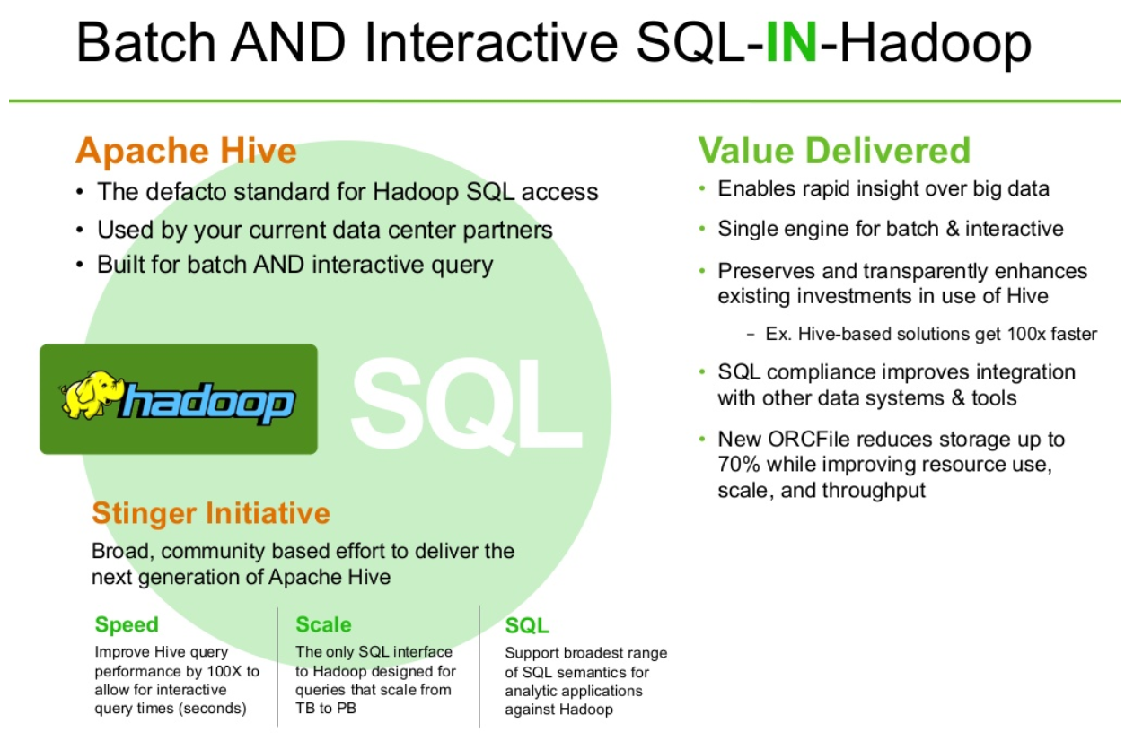
4. Stinger
Notes:
MapReduce의 설계 개념 및 특성입니다.
먼저 분산컴퓨팅 환경에서 운영되어야 하기 때문에 함수형 프로그램의 특성을 가지고 있습니다.
MapReduce는 물론 실시간 처리도 가능은 하지만 앞서 언급했다시피 분산컴퓨팅 환경에서
운영되기 때문에 배치형식의 데이터 처리 시스템으로 설계가 되었습니다.
사용자의 NEED를 파악하지 못하고 개발한 프로그램은 사실 쓸모가 없을 것입니다.
MapReduce는 여러 어플리케이션 로직의 주요관심사들을 파악했고
이러한 요소들을 최대한 반영하였습니다.
22

Slide 23
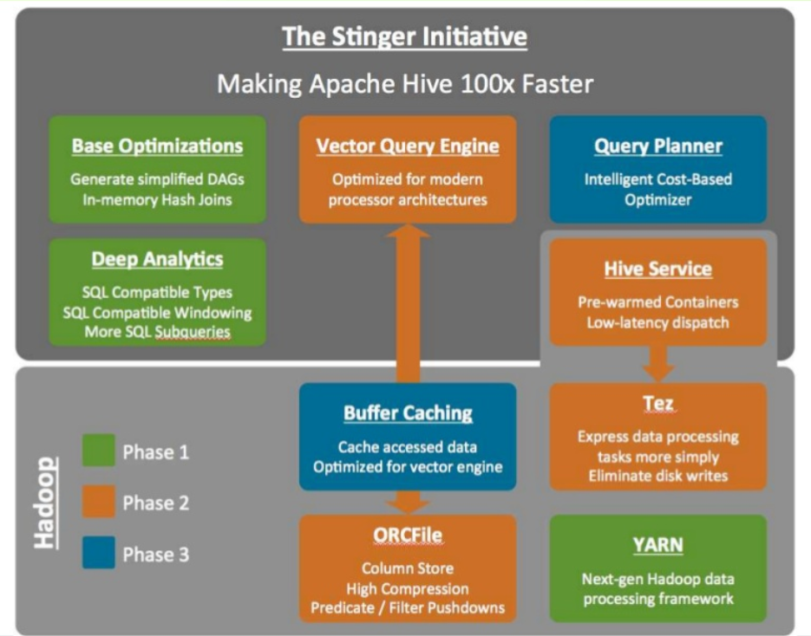
Stinger Loadmap
4. Stinger
YARN
Tez
ORC File
Hive Service
Buffer Caching
Notes:
MapReduce의 설계 개념 및 특성입니다.
먼저 분산컴퓨팅 환경에서 운영되어야 하기 때문에 함수형 프로그램의 특성을 가지고 있습니다.
MapReduce는 물론 실시간 처리도 가능은 하지만 앞서 언급했다시피 분산컴퓨팅 환경에서
운영되기 때문에 배치형식의 데이터 처리 시스템으로 설계가 되었습니다.
사용자의 NEED를 파악하지 못하고 개발한 프로그램은 사실 쓸모가 없을 것입니다.
MapReduce는 여러 어플리케이션 로직의 주요관심사들을 파악했고
이러한 요소들을 최대한 반영하였습니다.
23

Slide 24
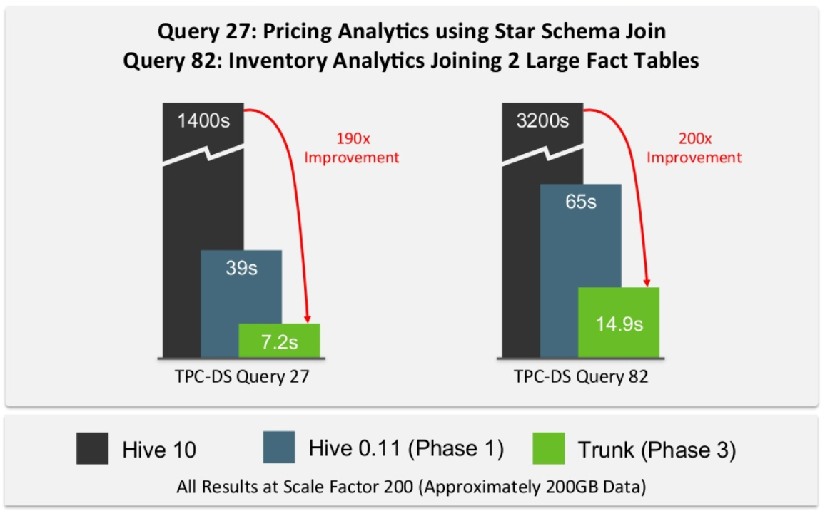
Speed
4. Stinger
Notes:
MapReduce의 설계 개념 및 특성입니다.
먼저 분산컴퓨팅 환경에서 운영되어야 하기 때문에 함수형 프로그램의 특성을 가지고 있습니다.
MapReduce는 물론 실시간 처리도 가능은 하지만 앞서 언급했다시피 분산컴퓨팅 환경에서
운영되기 때문에 배치형식의 데이터 처리 시스템으로 설계가 되었습니다.
사용자의 NEED를 파악하지 못하고 개발한 프로그램은 사실 쓸모가 없을 것입니다.
MapReduce는 여러 어플리케이션 로직의 주요관심사들을 파악했고
이러한 요소들을 최대한 반영하였습니다.
24

Slide 25
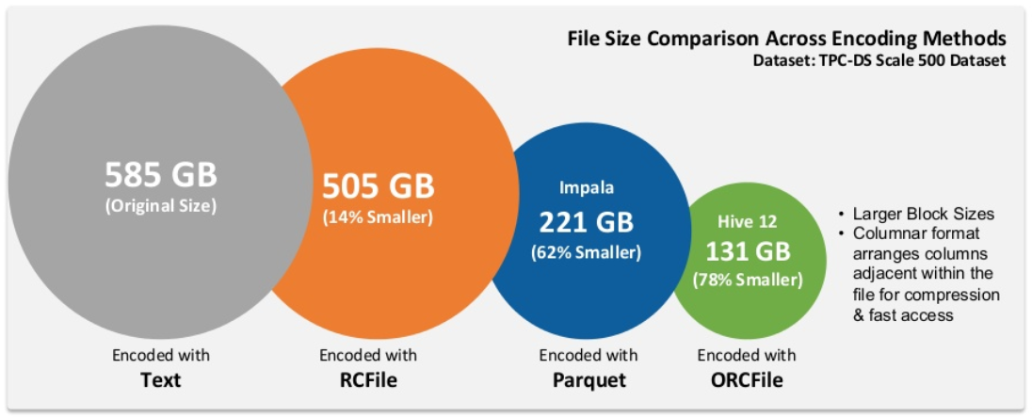
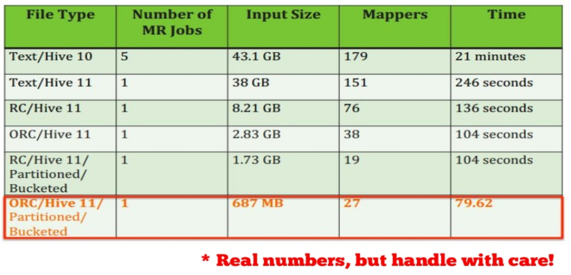
ORC File Format
4. Stinger
Notes:
MapReduce의 설계 개념 및 특성입니다.
먼저 분산컴퓨팅 환경에서 운영되어야 하기 때문에 함수형 프로그램의 특성을 가지고 있습니다.
MapReduce는 물론 실시간 처리도 가능은 하지만 앞서 언급했다시피 분산컴퓨팅 환경에서
운영되기 때문에 배치형식의 데이터 처리 시스템으로 설계가 되었습니다.
사용자의 NEED를 파악하지 못하고 개발한 프로그램은 사실 쓸모가 없을 것입니다.
MapReduce는 여러 어플리케이션 로직의 주요관심사들을 파악했고
이러한 요소들을 최대한 반영하였습니다.
25

Slide 26
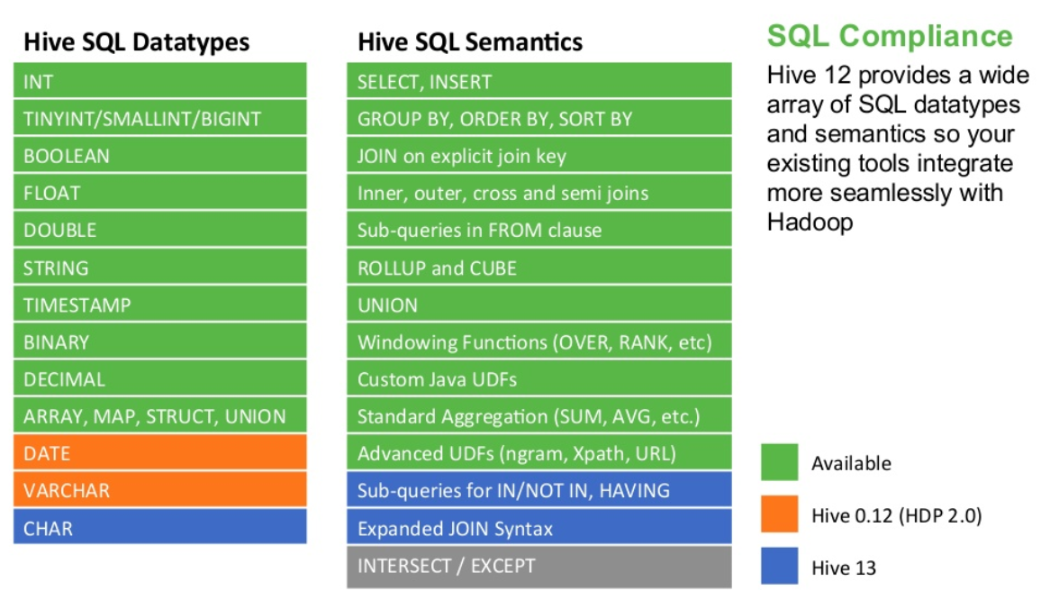
SQL
4. Stinger
Notes:
MapReduce의 설계 개념 및 특성입니다.
먼저 분산컴퓨팅 환경에서 운영되어야 하기 때문에 함수형 프로그램의 특성을 가지고 있습니다.
MapReduce는 물론 실시간 처리도 가능은 하지만 앞서 언급했다시피 분산컴퓨팅 환경에서
운영되기 때문에 배치형식의 데이터 처리 시스템으로 설계가 되었습니다.
사용자의 NEED를 파악하지 못하고 개발한 프로그램은 사실 쓸모가 없을 것입니다.
MapReduce는 여러 어플리케이션 로직의 주요관심사들을 파악했고
이러한 요소들을 최대한 반영하였습니다.
26

Slide 27
Part VI : Business Analytics
6.3 SQL on Hadoop 개요

Slide 28
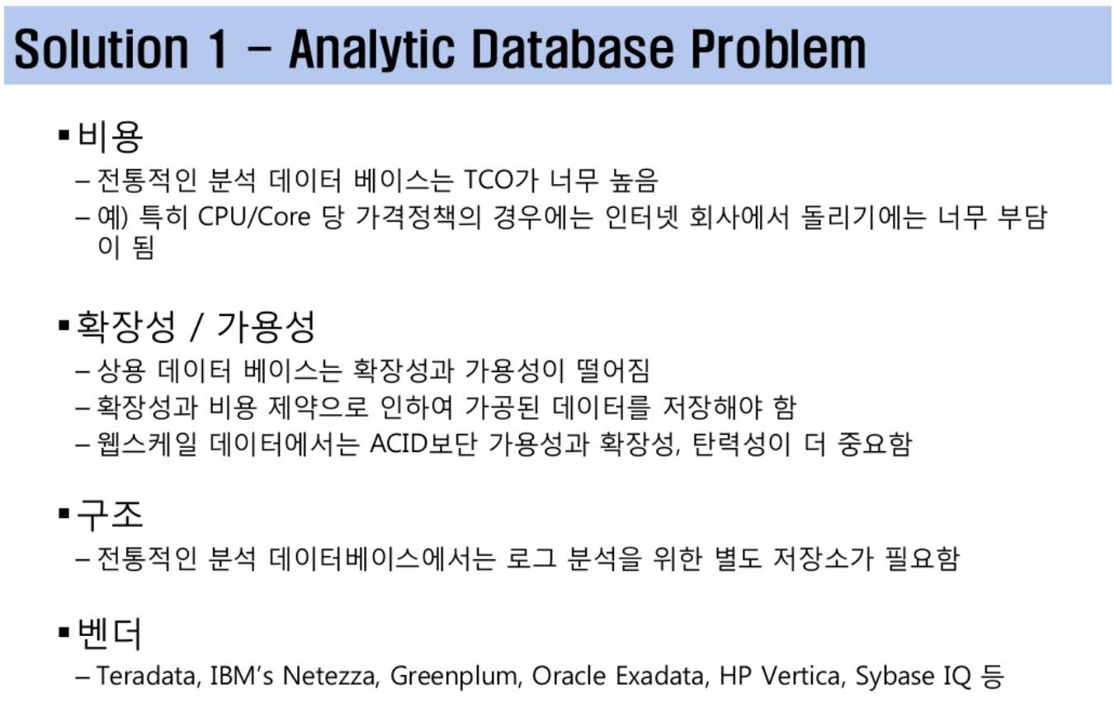
SQL 기반의 데이터 분석 문제점과 대안
1. SQL on Hadoop 개요
출처 : Hyounggi Min / hg.min@samsung.com / slideshare.net : [SSA] 04.sql on hadoop(2014.02.05)
Notes:
MapReduce의 설계 개념 및 특성입니다.
먼저 분산컴퓨팅 환경에서 운영되어야 하기 때문에 함수형 프로그램의 특성을 가지고 있습니다.
MapReduce는 물론 실시간 처리도 가능은 하지만 앞서 언급했다시피 분산컴퓨팅 환경에서
운영되기 때문에 배치형식의 데이터 처리 시스템으로 설계가 되었습니다.
사용자의 NEED를 파악하지 못하고 개발한 프로그램은 사실 쓸모가 없을 것입니다.
MapReduce는 여러 어플리케이션 로직의 주요관심사들을 파악했고
이러한 요소들을 최대한 반영하였습니다.
28

Slide 29
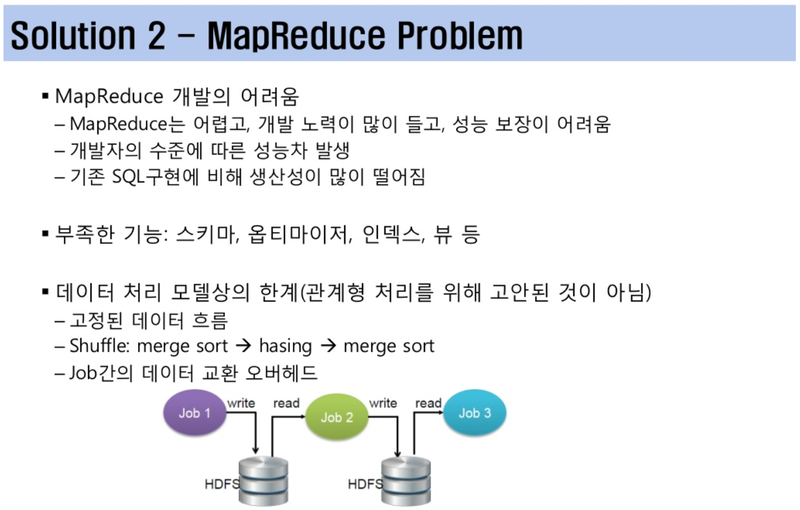
SQL 기반의 데이터 분석 문제점과 대안
1. SQL on Hadoop 개요
Notes:
MapReduce의 설계 개념 및 특성입니다.
먼저 분산컴퓨팅 환경에서 운영되어야 하기 때문에 함수형 프로그램의 특성을 가지고 있습니다.
MapReduce는 물론 실시간 처리도 가능은 하지만 앞서 언급했다시피 분산컴퓨팅 환경에서
운영되기 때문에 배치형식의 데이터 처리 시스템으로 설계가 되었습니다.
사용자의 NEED를 파악하지 못하고 개발한 프로그램은 사실 쓸모가 없을 것입니다.
MapReduce는 여러 어플리케이션 로직의 주요관심사들을 파악했고
이러한 요소들을 최대한 반영하였습니다.
29

Slide 30
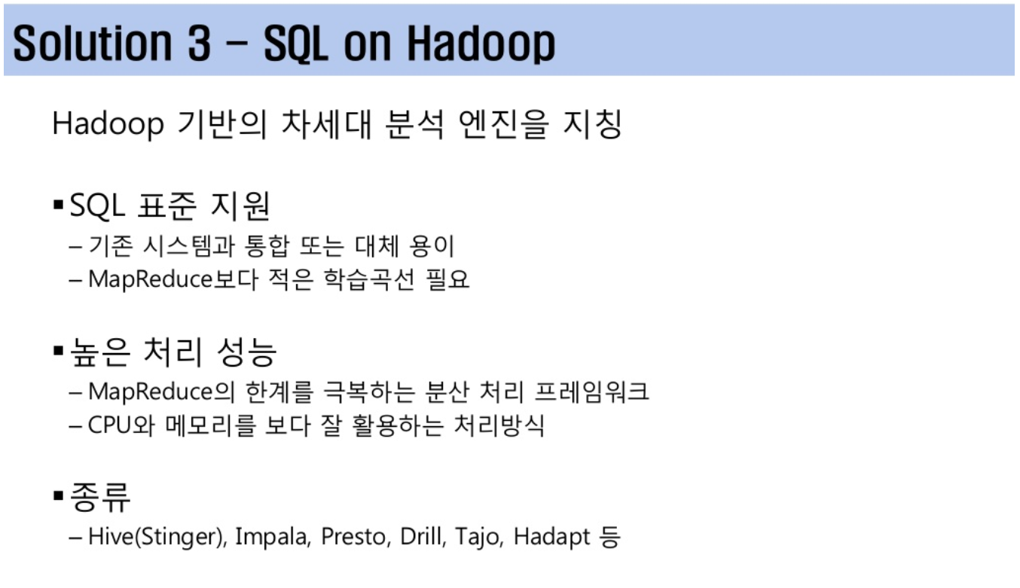
SQL 기반의 데이터 분석 문제점과 대안
1. SQL on Hadoop 개요
Notes:
MapReduce의 설계 개념 및 특성입니다.
먼저 분산컴퓨팅 환경에서 운영되어야 하기 때문에 함수형 프로그램의 특성을 가지고 있습니다.
MapReduce는 물론 실시간 처리도 가능은 하지만 앞서 언급했다시피 분산컴퓨팅 환경에서
운영되기 때문에 배치형식의 데이터 처리 시스템으로 설계가 되었습니다.
사용자의 NEED를 파악하지 못하고 개발한 프로그램은 사실 쓸모가 없을 것입니다.
MapReduce는 여러 어플리케이션 로직의 주요관심사들을 파악했고
이러한 요소들을 최대한 반영하였습니다.
30

Slide 31
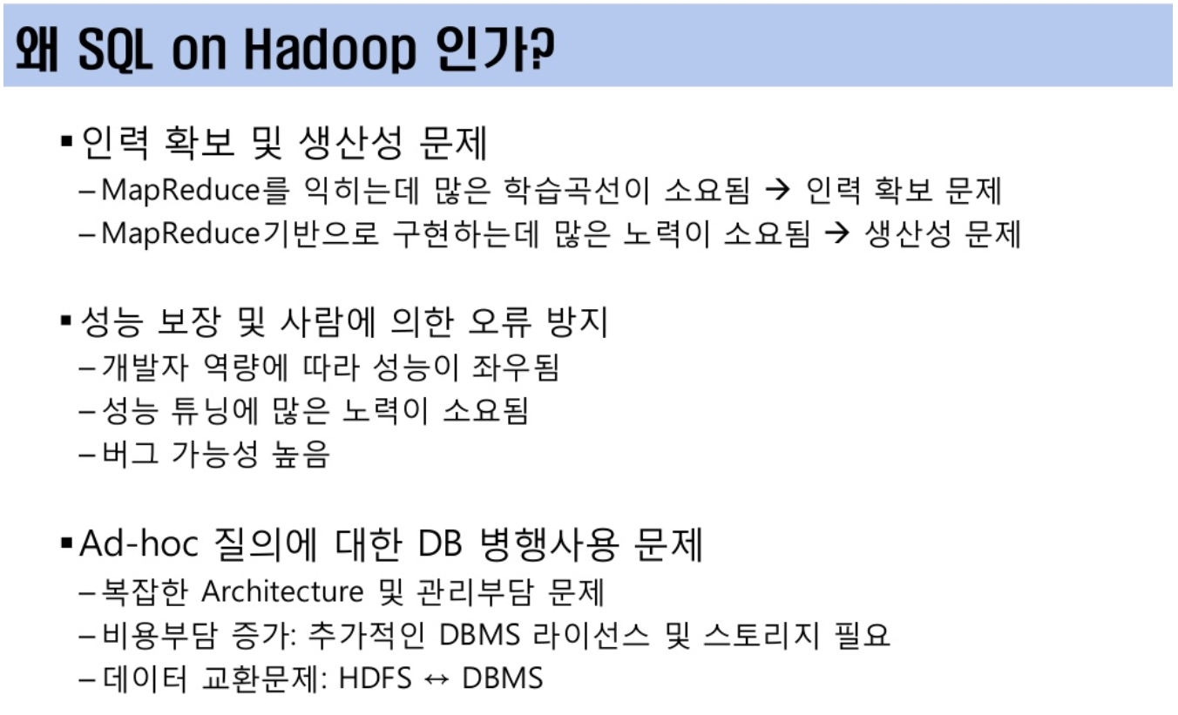
SQL 기반의 데이터 분석 문제점과 대안
1. SQL on Hadoop 개요
Notes:
MapReduce의 설계 개념 및 특성입니다.
먼저 분산컴퓨팅 환경에서 운영되어야 하기 때문에 함수형 프로그램의 특성을 가지고 있습니다.
MapReduce는 물론 실시간 처리도 가능은 하지만 앞서 언급했다시피 분산컴퓨팅 환경에서
운영되기 때문에 배치형식의 데이터 처리 시스템으로 설계가 되었습니다.
사용자의 NEED를 파악하지 못하고 개발한 프로그램은 사실 쓸모가 없을 것입니다.
MapReduce는 여러 어플리케이션 로직의 주요관심사들을 파악했고
이러한 요소들을 최대한 반영하였습니다.
31

Slide 32
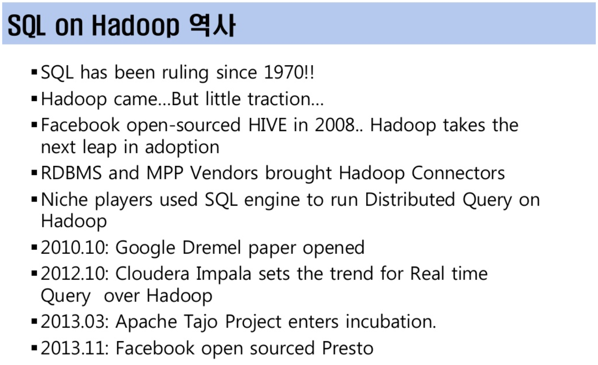
SQL 기반의 데이터 분석 문제점과 대안
1. SQL on Hadoop 개요
Notes:
MapReduce의 설계 개념 및 특성입니다.
먼저 분산컴퓨팅 환경에서 운영되어야 하기 때문에 함수형 프로그램의 특성을 가지고 있습니다.
MapReduce는 물론 실시간 처리도 가능은 하지만 앞서 언급했다시피 분산컴퓨팅 환경에서
운영되기 때문에 배치형식의 데이터 처리 시스템으로 설계가 되었습니다.
사용자의 NEED를 파악하지 못하고 개발한 프로그램은 사실 쓸모가 없을 것입니다.
MapReduce는 여러 어플리케이션 로직의 주요관심사들을 파악했고
이러한 요소들을 최대한 반영하였습니다.
32

Slide 33
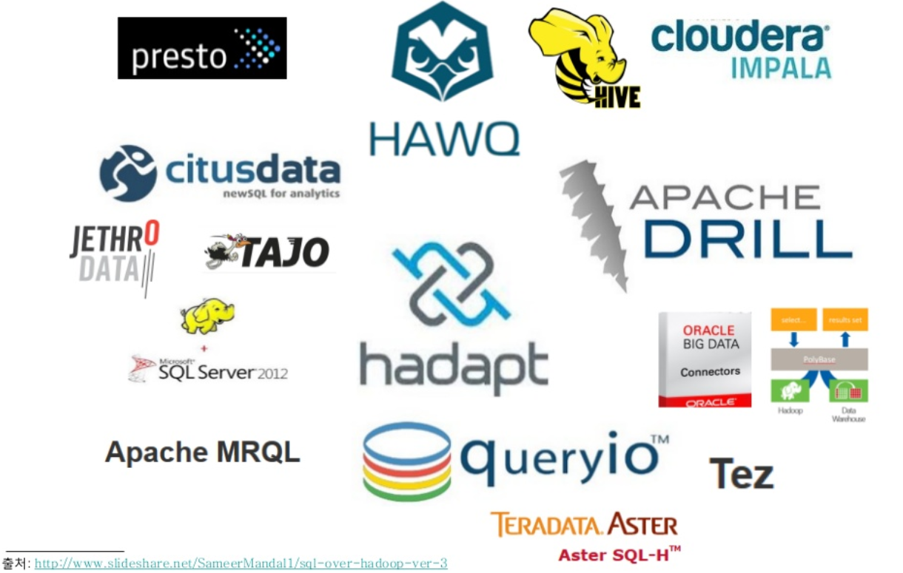
S/W
2. SQL on Hadoop S/W
Notes:
MapReduce의 설계 개념 및 특성입니다.
먼저 분산컴퓨팅 환경에서 운영되어야 하기 때문에 함수형 프로그램의 특성을 가지고 있습니다.
MapReduce는 물론 실시간 처리도 가능은 하지만 앞서 언급했다시피 분산컴퓨팅 환경에서
운영되기 때문에 배치형식의 데이터 처리 시스템으로 설계가 되었습니다.
사용자의 NEED를 파악하지 못하고 개발한 프로그램은 사실 쓸모가 없을 것입니다.
MapReduce는 여러 어플리케이션 로직의 주요관심사들을 파악했고
이러한 요소들을 최대한 반영하였습니다.
33

Slide 34
3. SQL on Hadoop 분류
분류
A type : SQL to MapReduce
전통적인 방식
Hive QL → MapReduce 변환 → Hadoop Cluster에서 실행
1. Hive : 대용량 배치 처리에 적합
2. Stinger : tez, 보다 빠른 응답속도에 더 초점을 맞춤
B type : 자체 SQL 실행엔진 on Hadoop
Hadoop, Hive 기반
MapReduce는 사용하지 않음
HDFS 100% 호환
Hive의 MetaStore를 활용, 그 외 일부 기능을 활용하는 경우도 있음
자체 SQL 실행엔진 - 인메모리 방식의 분산 Query 엔진
3. Impala : 클라우데라, 인메모리, 상용수준이나 CDH에 의존성이 있음
4. Tajo : 국산, 하둡의 이상에 충실, Hive에서 기본적으로 지원하는 기능을 일부만 구현
5. Presto : 페이스북, Pipelining & Streaming, 가장 빠름(매우 빠르게)
6. Drill : Apache, 구글의 Dremel
Notes:
MapReduce의 설계 개념 및 특성입니다.
먼저 분산컴퓨팅 환경에서 운영되어야 하기 때문에 함수형 프로그램의 특성을 가지고 있습니다.
MapReduce는 물론 실시간 처리도 가능은 하지만 앞서 언급했다시피 분산컴퓨팅 환경에서
운영되기 때문에 배치형식의 데이터 처리 시스템으로 설계가 되었습니다.
사용자의 NEED를 파악하지 못하고 개발한 프로그램은 사실 쓸모가 없을 것입니다.
MapReduce는 여러 어플리케이션 로직의 주요관심사들을 파악했고
이러한 요소들을 최대한 반영하였습니다.
34

Slide 35
3. SQL on Hadoop 분류
분류
C type : 혼합 방식
인메모리, MapReduce DAG
7. SparkSQL : Spark 기반으로 SQL을 지원
8. Shark : SparkSQL의 예전 버전, Hive를 기반으로 하며, MapReduce대신 Spark Core를 사용
SparkSQL
Spark Core
Hive
Presto
HBase
Mysql
Oracle
몽고DB
HDFS
Notes:
MapReduce의 설계 개념 및 특성입니다.
먼저 분산컴퓨팅 환경에서 운영되어야 하기 때문에 함수형 프로그램의 특성을 가지고 있습니다.
MapReduce는 물론 실시간 처리도 가능은 하지만 앞서 언급했다시피 분산컴퓨팅 환경에서
운영되기 때문에 배치형식의 데이터 처리 시스템으로 설계가 되었습니다.
사용자의 NEED를 파악하지 못하고 개발한 프로그램은 사실 쓸모가 없을 것입니다.
MapReduce는 여러 어플리케이션 로직의 주요관심사들을 파악했고
이러한 요소들을 최대한 반영하였습니다.
35

Slide 36
Part VI : Business Analytics
6.4. SQL on Hadoop
: Tajo, Presto

Slide 37
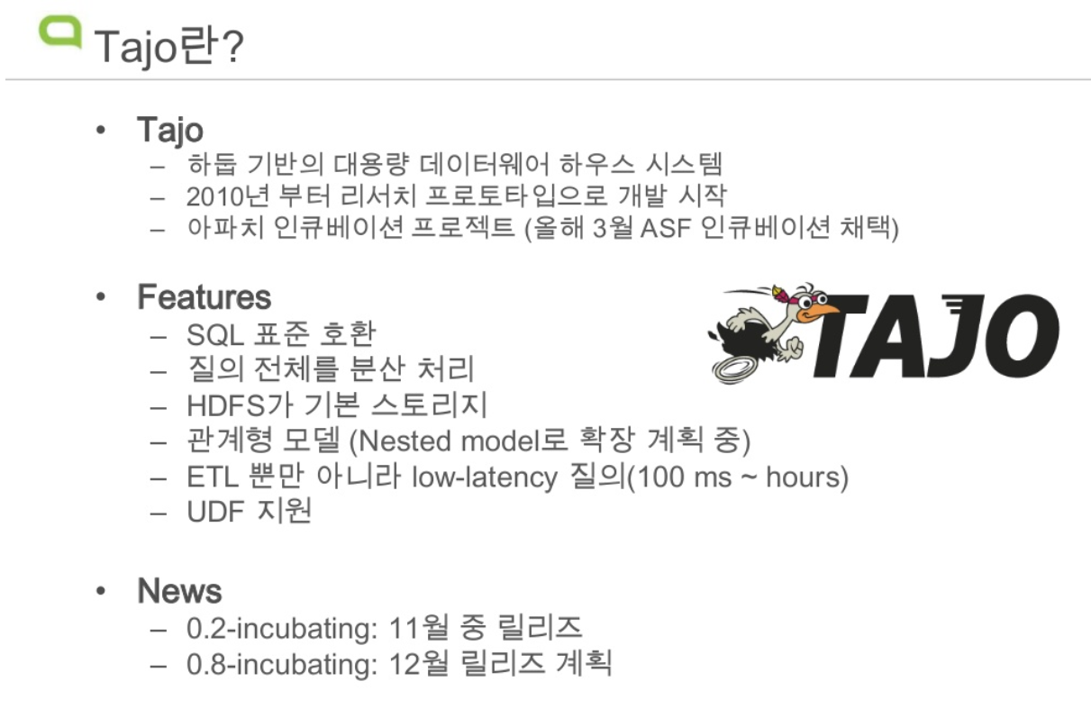
실습
1. Tajo
출처 : slideshare.net : Tajo and SQL-on-Hadoop in Tech Planet 2013
Notes:
MapReduce의 설계 개념 및 특성입니다.
먼저 분산컴퓨팅 환경에서 운영되어야 하기 때문에 함수형 프로그램의 특성을 가지고 있습니다.
MapReduce는 물론 실시간 처리도 가능은 하지만 앞서 언급했다시피 분산컴퓨팅 환경에서
운영되기 때문에 배치형식의 데이터 처리 시스템으로 설계가 되었습니다.
사용자의 NEED를 파악하지 못하고 개발한 프로그램은 사실 쓸모가 없을 것입니다.
MapReduce는 여러 어플리케이션 로직의 주요관심사들을 파악했고
이러한 요소들을 최대한 반영하였습니다.
37

Slide 38
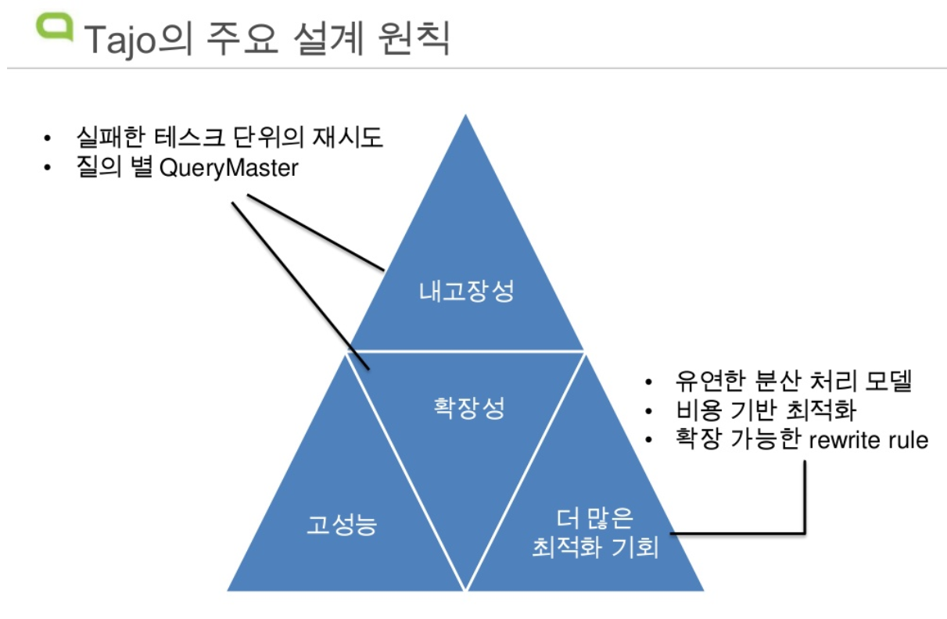
1. Tajo
실습
출처 : slideshare.net : Tajo and SQL-on-Hadoop in Tech Planet 2013
Notes:
MapReduce의 설계 개념 및 특성입니다.
먼저 분산컴퓨팅 환경에서 운영되어야 하기 때문에 함수형 프로그램의 특성을 가지고 있습니다.
MapReduce는 물론 실시간 처리도 가능은 하지만 앞서 언급했다시피 분산컴퓨팅 환경에서
운영되기 때문에 배치형식의 데이터 처리 시스템으로 설계가 되었습니다.
사용자의 NEED를 파악하지 못하고 개발한 프로그램은 사실 쓸모가 없을 것입니다.
MapReduce는 여러 어플리케이션 로직의 주요관심사들을 파악했고
이러한 요소들을 최대한 반영하였습니다.
38

Slide 39
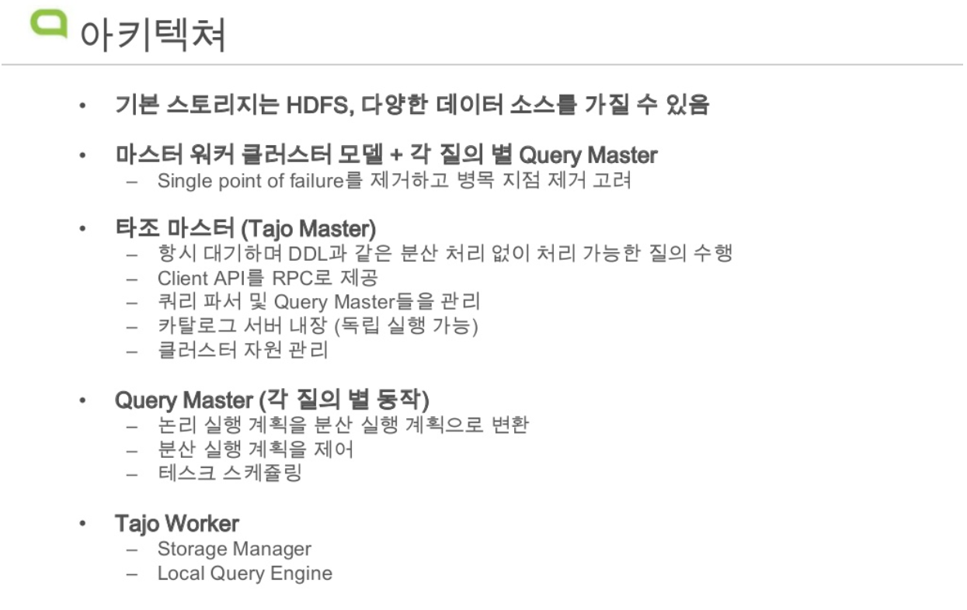
1. Tajo
실습
출처 : slideshare.net : Tajo and SQL-on-Hadoop in Tech Planet 2013
Notes:
MapReduce의 설계 개념 및 특성입니다.
먼저 분산컴퓨팅 환경에서 운영되어야 하기 때문에 함수형 프로그램의 특성을 가지고 있습니다.
MapReduce는 물론 실시간 처리도 가능은 하지만 앞서 언급했다시피 분산컴퓨팅 환경에서
운영되기 때문에 배치형식의 데이터 처리 시스템으로 설계가 되었습니다.
사용자의 NEED를 파악하지 못하고 개발한 프로그램은 사실 쓸모가 없을 것입니다.
MapReduce는 여러 어플리케이션 로직의 주요관심사들을 파악했고
이러한 요소들을 최대한 반영하였습니다.
39

Slide 40
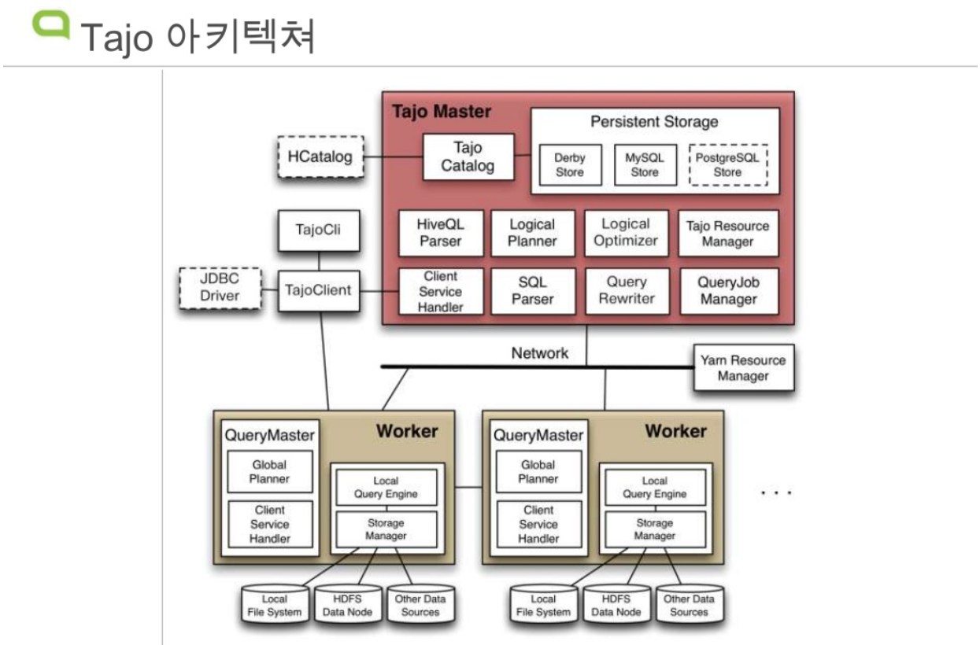
1. Tajo
실습
출처 : slideshare.net : Tajo and SQL-on-Hadoop in Tech Planet 2013
Notes:
MapReduce의 설계 개념 및 특성입니다.
먼저 분산컴퓨팅 환경에서 운영되어야 하기 때문에 함수형 프로그램의 특성을 가지고 있습니다.
MapReduce는 물론 실시간 처리도 가능은 하지만 앞서 언급했다시피 분산컴퓨팅 환경에서
운영되기 때문에 배치형식의 데이터 처리 시스템으로 설계가 되었습니다.
사용자의 NEED를 파악하지 못하고 개발한 프로그램은 사실 쓸모가 없을 것입니다.
MapReduce는 여러 어플리케이션 로직의 주요관심사들을 파악했고
이러한 요소들을 최대한 반영하였습니다.
40

Slide 41
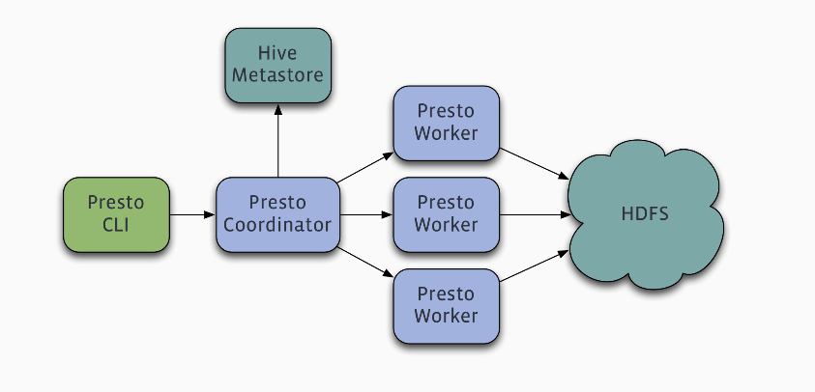
아키텍처
2. Presto
Notes:
MapReduce의 설계 개념 및 특성입니다.
먼저 분산컴퓨팅 환경에서 운영되어야 하기 때문에 함수형 프로그램의 특성을 가지고 있습니다.
MapReduce는 물론 실시간 처리도 가능은 하지만 앞서 언급했다시피 분산컴퓨팅 환경에서
운영되기 때문에 배치형식의 데이터 처리 시스템으로 설계가 되었습니다.
사용자의 NEED를 파악하지 못하고 개발한 프로그램은 사실 쓸모가 없을 것입니다.
MapReduce는 여러 어플리케이션 로직의 주요관심사들을 파악했고
이러한 요소들을 최대한 반영하였습니다.
41

Slide 42
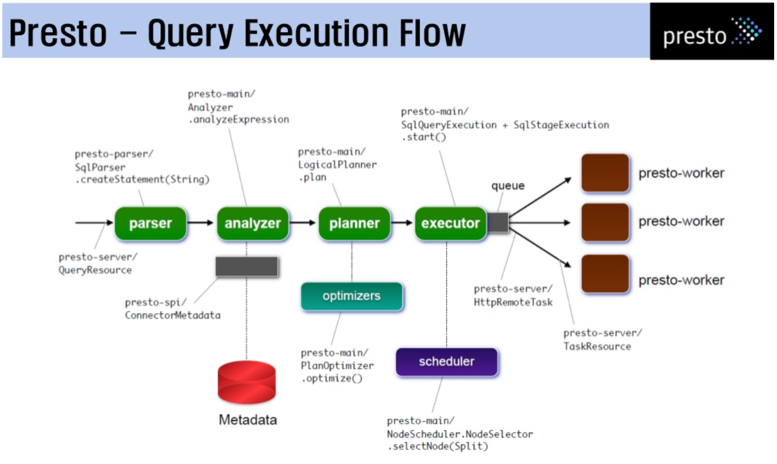
Query Execution Flow
2. Presto
Notes:
MapReduce의 설계 개념 및 특성입니다.
먼저 분산컴퓨팅 환경에서 운영되어야 하기 때문에 함수형 프로그램의 특성을 가지고 있습니다.
MapReduce는 물론 실시간 처리도 가능은 하지만 앞서 언급했다시피 분산컴퓨팅 환경에서
운영되기 때문에 배치형식의 데이터 처리 시스템으로 설계가 되었습니다.
사용자의 NEED를 파악하지 못하고 개발한 프로그램은 사실 쓸모가 없을 것입니다.
MapReduce는 여러 어플리케이션 로직의 주요관심사들을 파악했고
이러한 요소들을 최대한 반영하였습니다.
42

Slide 43
2. Presto
실습
Hive MetaStore 서비스 Start
$ hive --service metastore -p 9083 &
Presto 서비스 Start
$ local/presto/bin/launcher start
// $ local/presto/bin/launcher stop : 중지하기
Presto Client Shell 접속
$ bin/presto --server localhost:8080 --catalog hive --schema default
Notes:
MapReduce의 설계 개념 및 특성입니다.
먼저 분산컴퓨팅 환경에서 운영되어야 하기 때문에 함수형 프로그램의 특성을 가지고 있습니다.
MapReduce는 물론 실시간 처리도 가능은 하지만 앞서 언급했다시피 분산컴퓨팅 환경에서
운영되기 때문에 배치형식의 데이터 처리 시스템으로 설계가 되었습니다.
사용자의 NEED를 파악하지 못하고 개발한 프로그램은 사실 쓸모가 없을 것입니다.
MapReduce는 여러 어플리케이션 로직의 주요관심사들을 파악했고
이러한 요소들을 최대한 반영하였습니다.
43

Slide 44
2. Presto
presto:default> show tables; Table ------------ pig pig_result sample (3 rows) Query 20140424_140948_00003_wua9i, FINISHED, 1 node Splits: 2 total, 2 done (100.00%) 0:00 [3 rows, 70B] [15 rows/s, 353B/s] presto:default> select * from pig; str | price -----+------- aaa | 100 bbb | 200 ccc | 300 aaa | 500 (4 rows) Query 20140424_140954_00004_wua9i, FINISHED, 1 node Splits: 2 total, 2 done (100.00%) 0:02 [8 rows, 100B] [4 rows/s, 54B/s]
presto:default> select str,sum(price) from pig group by str; str | _col1 -----+------- aaa | 600 bbb | 200 ccc | 300 (3 rows) Query 20140424_141100_00005_wua9i, FINISHED, 1 node Splits: 3 total, 3 done (100.00%) 0:00 [8 rows, 100B] [16 rows/s, 208B/s]
presto:default> quit;
Notes:
MapReduce의 설계 개념 및 특성입니다.
먼저 분산컴퓨팅 환경에서 운영되어야 하기 때문에 함수형 프로그램의 특성을 가지고 있습니다.
MapReduce는 물론 실시간 처리도 가능은 하지만 앞서 언급했다시피 분산컴퓨팅 환경에서
운영되기 때문에 배치형식의 데이터 처리 시스템으로 설계가 되었습니다.
사용자의 NEED를 파악하지 못하고 개발한 프로그램은 사실 쓸모가 없을 것입니다.
MapReduce는 여러 어플리케이션 로직의 주요관심사들을 파악했고
이러한 요소들을 최대한 반영하였습니다.
44

Slide 45
Part VI : Business Analytics
6.5. In-Memory 분석
: Spark & Shark

Slide 46
1. Spark
개요
분산, 초고속, 인메모리 MapReduce like Computing Framework
Interactive 쿼리를 위한 인메모리 데이터 스토리지
Graph 등 쿼리에 최적화된 실행 엔진
Iterative Algorithms(Machine Learning)
Interactive Data Mining
하둡보다 엄청 빠름
Stinger와 유사한 아키텍처
Hadoop Storage 및 DataBase Support
하둡 기반 시스템과 호환
HDFS, Hbase, SequenceFiles …..
Mysql, Oralce, Casandra ... : JDBC Driver
Notes:
MapReduce의 설계 개념 및 특성입니다.
먼저 분산컴퓨팅 환경에서 운영되어야 하기 때문에 함수형 프로그램의 특성을 가지고 있습니다.
MapReduce는 물론 실시간 처리도 가능은 하지만 앞서 언급했다시피 분산컴퓨팅 환경에서
운영되기 때문에 배치형식의 데이터 처리 시스템으로 설계가 되었습니다.
사용자의 NEED를 파악하지 못하고 개발한 프로그램은 사실 쓸모가 없을 것입니다.
MapReduce는 여러 어플리케이션 로직의 주요관심사들을 파악했고
이러한 요소들을 최대한 반영하였습니다.
46

Slide 47
1. Spark
특징
HDFS & Hive 통합
Port of Hive to run on Spark
Existing Hive 데이터
Existing Hive Metastore
Existing Query(HiveQL, UDFs, … )
Programming is Scala
Scala Shell
Python Support : PySpark
Java Support
History
Spark started in 2009, UC Berkeley AMP Lab
Shark started in 2011
Notes:
MapReduce의 설계 개념 및 특성입니다.
먼저 분산컴퓨팅 환경에서 운영되어야 하기 때문에 함수형 프로그램의 특성을 가지고 있습니다.
MapReduce는 물론 실시간 처리도 가능은 하지만 앞서 언급했다시피 분산컴퓨팅 환경에서
운영되기 때문에 배치형식의 데이터 처리 시스템으로 설계가 되었습니다.
사용자의 NEED를 파악하지 못하고 개발한 프로그램은 사실 쓸모가 없을 것입니다.
MapReduce는 여러 어플리케이션 로직의 주요관심사들을 파악했고
이러한 요소들을 최대한 반영하였습니다.
47

Slide 48
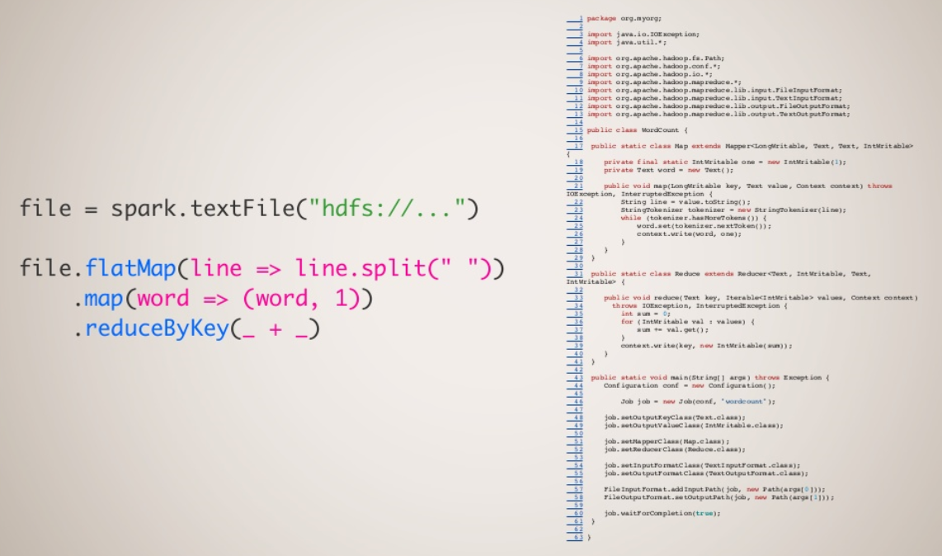
Spark vs Hadoop : Word Count
1. Spark
Notes:
MapReduce의 설계 개념 및 특성입니다.
먼저 분산컴퓨팅 환경에서 운영되어야 하기 때문에 함수형 프로그램의 특성을 가지고 있습니다.
MapReduce는 물론 실시간 처리도 가능은 하지만 앞서 언급했다시피 분산컴퓨팅 환경에서
운영되기 때문에 배치형식의 데이터 처리 시스템으로 설계가 되었습니다.
사용자의 NEED를 파악하지 못하고 개발한 프로그램은 사실 쓸모가 없을 것입니다.
MapReduce는 여러 어플리케이션 로직의 주요관심사들을 파악했고
이러한 요소들을 최대한 반영하였습니다.
48

Slide 49
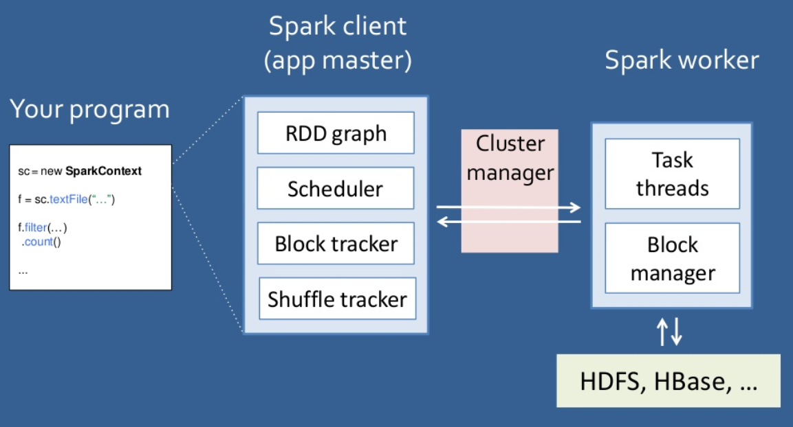
구성요소
1. Spark
Notes:
MapReduce의 설계 개념 및 특성입니다.
먼저 분산컴퓨팅 환경에서 운영되어야 하기 때문에 함수형 프로그램의 특성을 가지고 있습니다.
MapReduce는 물론 실시간 처리도 가능은 하지만 앞서 언급했다시피 분산컴퓨팅 환경에서
운영되기 때문에 배치형식의 데이터 처리 시스템으로 설계가 되었습니다.
사용자의 NEED를 파악하지 못하고 개발한 프로그램은 사실 쓸모가 없을 것입니다.
MapReduce는 여러 어플리케이션 로직의 주요관심사들을 파악했고
이러한 요소들을 최대한 반영하였습니다.
49

Slide 50
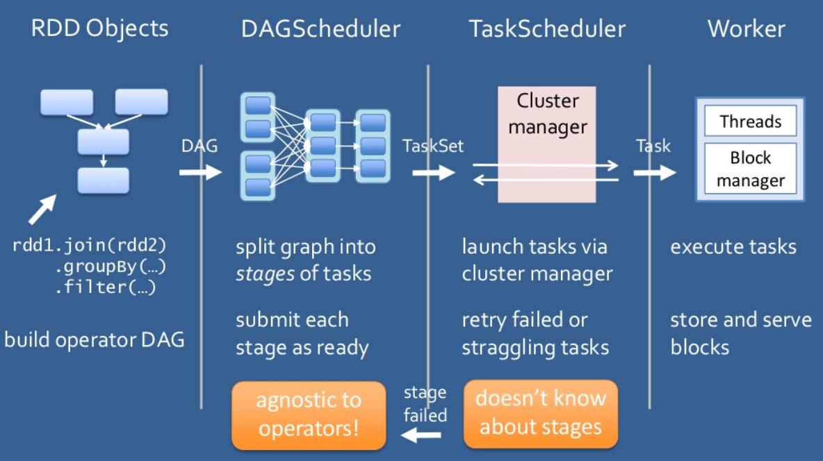
Process & Scheduling
1. Spark
Notes:
MapReduce의 설계 개념 및 특성입니다.
먼저 분산컴퓨팅 환경에서 운영되어야 하기 때문에 함수형 프로그램의 특성을 가지고 있습니다.
MapReduce는 물론 실시간 처리도 가능은 하지만 앞서 언급했다시피 분산컴퓨팅 환경에서
운영되기 때문에 배치형식의 데이터 처리 시스템으로 설계가 되었습니다.
사용자의 NEED를 파악하지 못하고 개발한 프로그램은 사실 쓸모가 없을 것입니다.
MapReduce는 여러 어플리케이션 로직의 주요관심사들을 파악했고
이러한 요소들을 최대한 반영하였습니다.
50

Slide 51
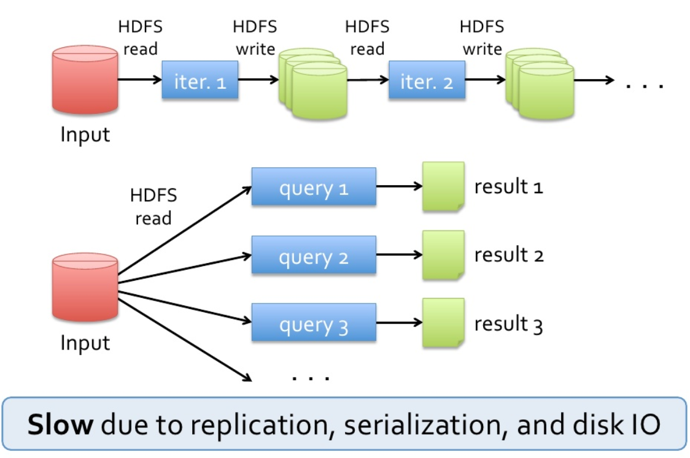
Data Process Model
1. Spark
MapReduce
Notes:
MapReduce의 설계 개념 및 특성입니다.
먼저 분산컴퓨팅 환경에서 운영되어야 하기 때문에 함수형 프로그램의 특성을 가지고 있습니다.
MapReduce는 물론 실시간 처리도 가능은 하지만 앞서 언급했다시피 분산컴퓨팅 환경에서
운영되기 때문에 배치형식의 데이터 처리 시스템으로 설계가 되었습니다.
사용자의 NEED를 파악하지 못하고 개발한 프로그램은 사실 쓸모가 없을 것입니다.
MapReduce는 여러 어플리케이션 로직의 주요관심사들을 파악했고
이러한 요소들을 최대한 반영하였습니다.
51

Slide 52
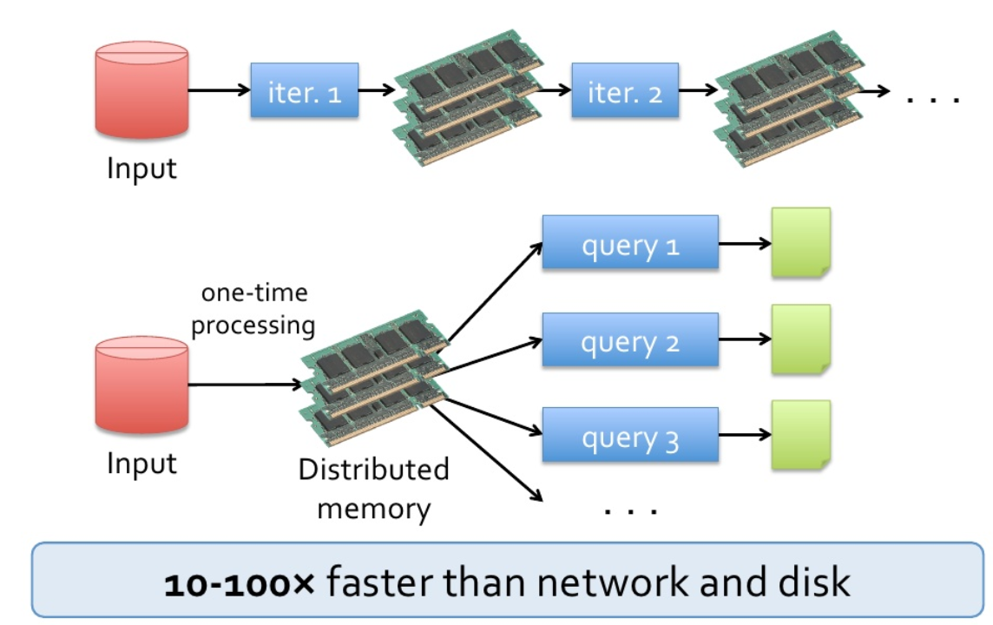
Data Process Model
1. Spark
Spark
Notes:
MapReduce의 설계 개념 및 특성입니다.
먼저 분산컴퓨팅 환경에서 운영되어야 하기 때문에 함수형 프로그램의 특성을 가지고 있습니다.
MapReduce는 물론 실시간 처리도 가능은 하지만 앞서 언급했다시피 분산컴퓨팅 환경에서
운영되기 때문에 배치형식의 데이터 처리 시스템으로 설계가 되었습니다.
사용자의 NEED를 파악하지 못하고 개발한 프로그램은 사실 쓸모가 없을 것입니다.
MapReduce는 여러 어플리케이션 로직의 주요관심사들을 파악했고
이러한 요소들을 최대한 반영하였습니다.
52

Slide 53
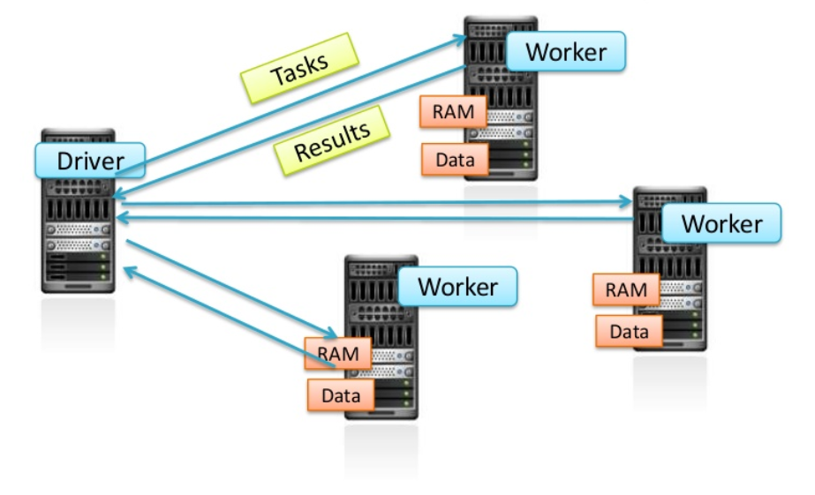
Spark runs on Hadoop Cluster
1. Spark
Notes:
MapReduce의 설계 개념 및 특성입니다.
먼저 분산컴퓨팅 환경에서 운영되어야 하기 때문에 함수형 프로그램의 특성을 가지고 있습니다.
MapReduce는 물론 실시간 처리도 가능은 하지만 앞서 언급했다시피 분산컴퓨팅 환경에서
운영되기 때문에 배치형식의 데이터 처리 시스템으로 설계가 되었습니다.
사용자의 NEED를 파악하지 못하고 개발한 프로그램은 사실 쓸모가 없을 것입니다.
MapReduce는 여러 어플리케이션 로직의 주요관심사들을 파악했고
이러한 요소들을 최대한 반영하였습니다.
53

Slide 54
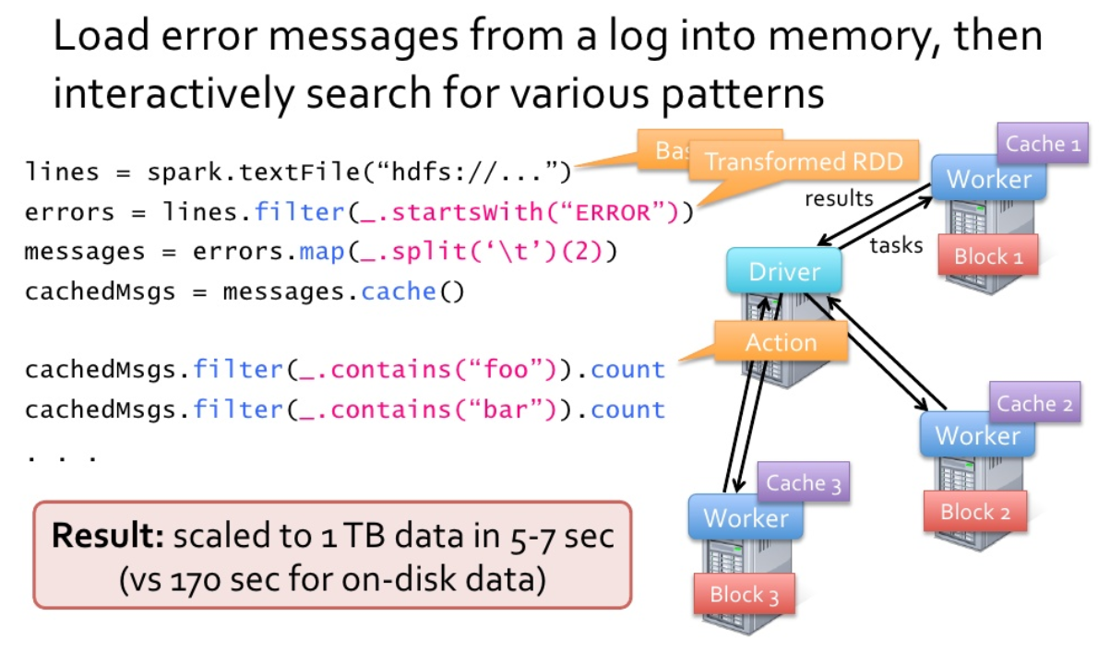
Example : Log Mining
1. Spark
Notes:
MapReduce의 설계 개념 및 특성입니다.
먼저 분산컴퓨팅 환경에서 운영되어야 하기 때문에 함수형 프로그램의 특성을 가지고 있습니다.
MapReduce는 물론 실시간 처리도 가능은 하지만 앞서 언급했다시피 분산컴퓨팅 환경에서
운영되기 때문에 배치형식의 데이터 처리 시스템으로 설계가 되었습니다.
사용자의 NEED를 파악하지 못하고 개발한 프로그램은 사실 쓸모가 없을 것입니다.
MapReduce는 여러 어플리케이션 로직의 주요관심사들을 파악했고
이러한 요소들을 최대한 반영하였습니다.
54

Slide 55
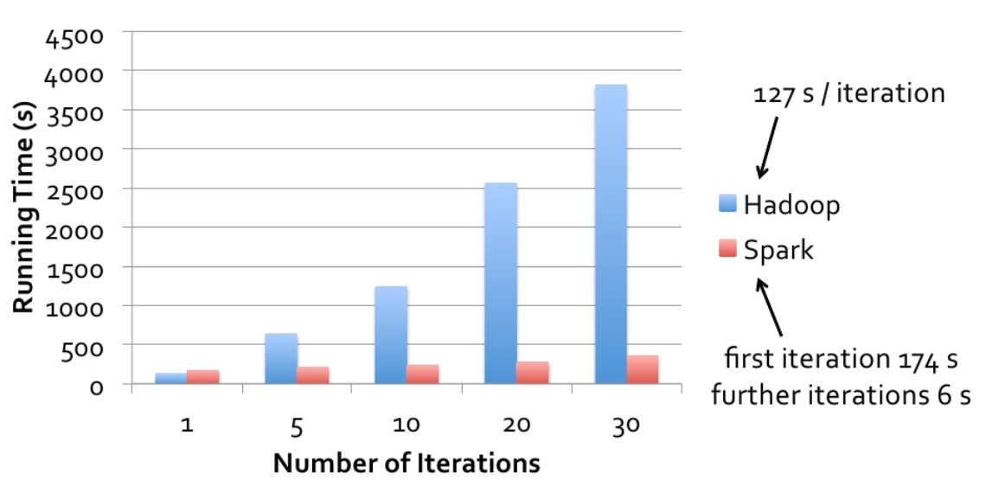
성능 : Logistic Regression
1. Spark
Notes:
MapReduce의 설계 개념 및 특성입니다.
먼저 분산컴퓨팅 환경에서 운영되어야 하기 때문에 함수형 프로그램의 특성을 가지고 있습니다.
MapReduce는 물론 실시간 처리도 가능은 하지만 앞서 언급했다시피 분산컴퓨팅 환경에서
운영되기 때문에 배치형식의 데이터 처리 시스템으로 설계가 되었습니다.
사용자의 NEED를 파악하지 못하고 개발한 프로그램은 사실 쓸모가 없을 것입니다.
MapReduce는 여러 어플리케이션 로직의 주요관심사들을 파악했고
이러한 요소들을 최대한 반영하였습니다.
55

Slide 56
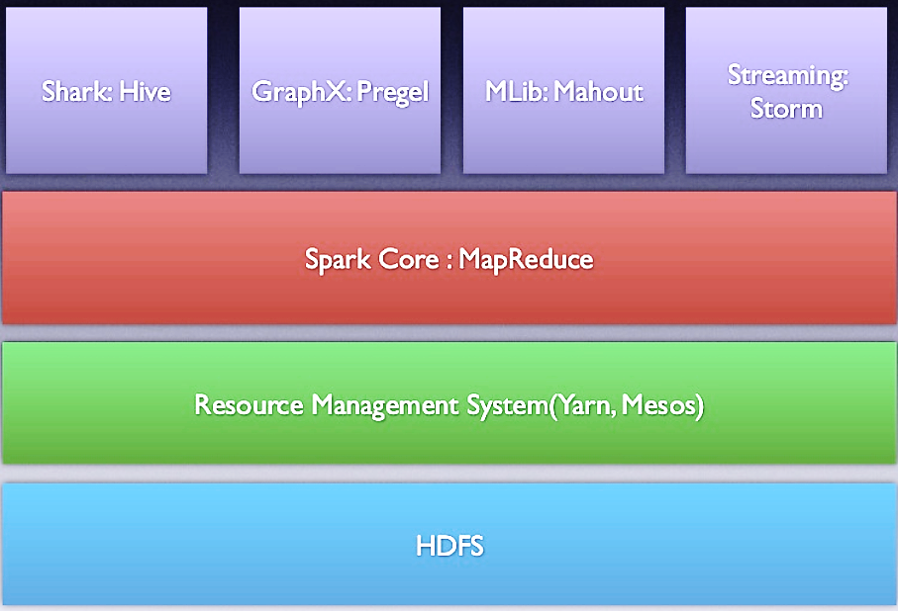
Spark 기반 다양한 분석
1. Spark
Notes:
MapReduce의 설계 개념 및 특성입니다.
먼저 분산컴퓨팅 환경에서 운영되어야 하기 때문에 함수형 프로그램의 특성을 가지고 있습니다.
MapReduce는 물론 실시간 처리도 가능은 하지만 앞서 언급했다시피 분산컴퓨팅 환경에서
운영되기 때문에 배치형식의 데이터 처리 시스템으로 설계가 되었습니다.
사용자의 NEED를 파악하지 못하고 개발한 프로그램은 사실 쓸모가 없을 것입니다.
MapReduce는 여러 어플리케이션 로직의 주요관심사들을 파악했고
이러한 요소들을 최대한 반영하였습니다.
56

Slide 57
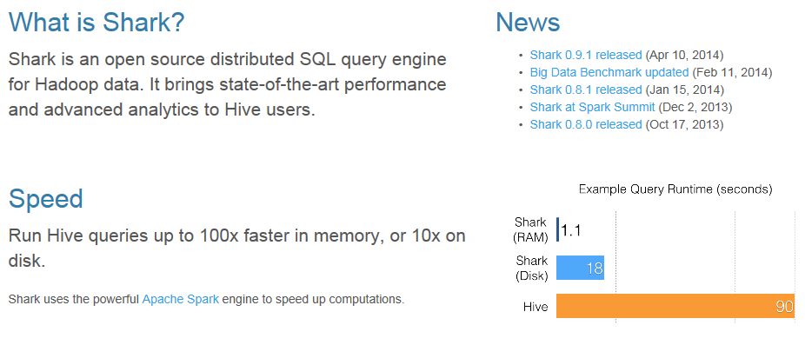
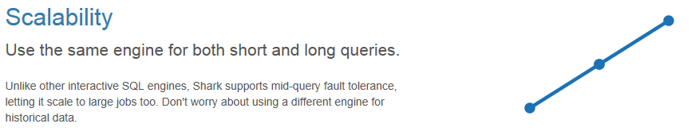
초고속 인메모리 분석 툴 on Hadoop & Hive
2. Shark
Notes:
MapReduce의 설계 개념 및 특성입니다.
먼저 분산컴퓨팅 환경에서 운영되어야 하기 때문에 함수형 프로그램의 특성을 가지고 있습니다.
MapReduce는 물론 실시간 처리도 가능은 하지만 앞서 언급했다시피 분산컴퓨팅 환경에서
운영되기 때문에 배치형식의 데이터 처리 시스템으로 설계가 되었습니다.
사용자의 NEED를 파악하지 못하고 개발한 프로그램은 사실 쓸모가 없을 것입니다.
MapReduce는 여러 어플리케이션 로직의 주요관심사들을 파악했고
이러한 요소들을 최대한 반영하였습니다.
57

Slide 58
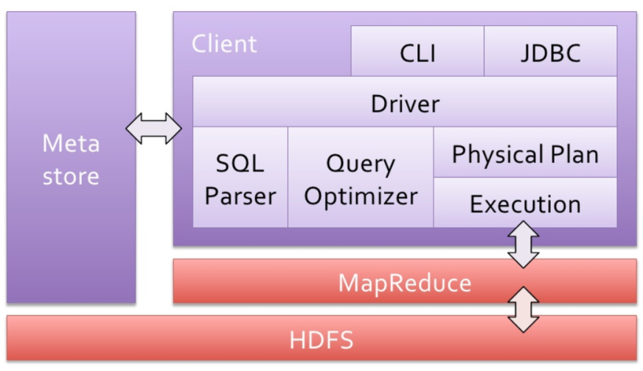

Hive 통합
2. Shark
Shark is
Hive + Spark
Hive
Notes:
MapReduce의 설계 개념 및 특성입니다.
먼저 분산컴퓨팅 환경에서 운영되어야 하기 때문에 함수형 프로그램의 특성을 가지고 있습니다.
MapReduce는 물론 실시간 처리도 가능은 하지만 앞서 언급했다시피 분산컴퓨팅 환경에서
운영되기 때문에 배치형식의 데이터 처리 시스템으로 설계가 되었습니다.
사용자의 NEED를 파악하지 못하고 개발한 프로그램은 사실 쓸모가 없을 것입니다.
MapReduce는 여러 어플리케이션 로직의 주요관심사들을 파악했고
이러한 요소들을 최대한 반영하였습니다.
58

Slide 59


Spark 통합
2. Shark
Notes:
MapReduce의 설계 개념 및 특성입니다.
먼저 분산컴퓨팅 환경에서 운영되어야 하기 때문에 함수형 프로그램의 특성을 가지고 있습니다.
MapReduce는 물론 실시간 처리도 가능은 하지만 앞서 언급했다시피 분산컴퓨팅 환경에서
운영되기 때문에 배치형식의 데이터 처리 시스템으로 설계가 되었습니다.
사용자의 NEED를 파악하지 못하고 개발한 프로그램은 사실 쓸모가 없을 것입니다.
MapReduce는 여러 어플리케이션 로직의 주요관심사들을 파악했고
이러한 요소들을 최대한 반영하였습니다.
59

Slide 60


성능
2. Shark
Notes:
MapReduce의 설계 개념 및 특성입니다.
먼저 분산컴퓨팅 환경에서 운영되어야 하기 때문에 함수형 프로그램의 특성을 가지고 있습니다.
MapReduce는 물론 실시간 처리도 가능은 하지만 앞서 언급했다시피 분산컴퓨팅 환경에서
운영되기 때문에 배치형식의 데이터 처리 시스템으로 설계가 되었습니다.
사용자의 NEED를 파악하지 못하고 개발한 프로그램은 사실 쓸모가 없을 것입니다.
MapReduce는 여러 어플리케이션 로직의 주요관심사들을 파악했고
이러한 요소들을 최대한 반영하였습니다.
60

Slide 61

Shark Next Step : Streaming Spark
2. Shark
Notes:
MapReduce의 설계 개념 및 특성입니다.
먼저 분산컴퓨팅 환경에서 운영되어야 하기 때문에 함수형 프로그램의 특성을 가지고 있습니다.
MapReduce는 물론 실시간 처리도 가능은 하지만 앞서 언급했다시피 분산컴퓨팅 환경에서
운영되기 때문에 배치형식의 데이터 처리 시스템으로 설계가 되었습니다.
사용자의 NEED를 파악하지 못하고 개발한 프로그램은 사실 쓸모가 없을 것입니다.
MapReduce는 여러 어플리케이션 로직의 주요관심사들을 파악했고
이러한 요소들을 최대한 반영하였습니다.
61

Slide 62
2. Shark
실습
1. Dependencies
Scala 2.9.3
Spark 0.8.0
OpenJDK 7, Oracle HotSpot JDK 7, or Oracle HotSpot JDK 6u23+
The Shark-specific Hive JAR (based on Hive 0.9)
A HDFS cluster
Notes:
MapReduce의 설계 개념 및 특성입니다.
먼저 분산컴퓨팅 환경에서 운영되어야 하기 때문에 함수형 프로그램의 특성을 가지고 있습니다.
MapReduce는 물론 실시간 처리도 가능은 하지만 앞서 언급했다시피 분산컴퓨팅 환경에서
운영되기 때문에 배치형식의 데이터 처리 시스템으로 설계가 되었습니다.
사용자의 NEED를 파악하지 못하고 개발한 프로그램은 사실 쓸모가 없을 것입니다.
MapReduce는 여러 어플리케이션 로직의 주요관심사들을 파악했고
이러한 요소들을 최대한 반영하였습니다.
62

Slide 63
2. Shark
실습
2. 서비스 Start
1) Spark 서비스 Start
$ spark/bin/start-all.sh
$ jps
…
31162 Master
31288 Worker
…
2) Shark 서비스 Start
$ shark/shark-0.8.0/bin/shark --service sharkserver 8181 &
3. Shark Client Shell
$ shark/shark-0.8.0/bin/shark -h localhost -p 8181
Notes:
MapReduce의 설계 개념 및 특성입니다.
먼저 분산컴퓨팅 환경에서 운영되어야 하기 때문에 함수형 프로그램의 특성을 가지고 있습니다.
MapReduce는 물론 실시간 처리도 가능은 하지만 앞서 언급했다시피 분산컴퓨팅 환경에서
운영되기 때문에 배치형식의 데이터 처리 시스템으로 설계가 되었습니다.
사용자의 NEED를 파악하지 못하고 개발한 프로그램은 사실 쓸모가 없을 것입니다.
MapReduce는 여러 어플리케이션 로직의 주요관심사들을 파악했고
이러한 요소들을 최대한 반영하였습니다.
63

Slide 64

User Manual
2. Shark
Notes:
MapReduce의 설계 개념 및 특성입니다.
먼저 분산컴퓨팅 환경에서 운영되어야 하기 때문에 함수형 프로그램의 특성을 가지고 있습니다.
MapReduce는 물론 실시간 처리도 가능은 하지만 앞서 언급했다시피 분산컴퓨팅 환경에서
운영되기 때문에 배치형식의 데이터 처리 시스템으로 설계가 되었습니다.
사용자의 NEED를 파악하지 못하고 개발한 프로그램은 사실 쓸모가 없을 것입니다.
MapReduce는 여러 어플리케이션 로직의 주요관심사들을 파악했고
이러한 요소들을 최대한 반영하였습니다.
64

Slide 65


2. Shark
Shark Shell
Shark CLI
Spark & Scala Shell
Notes:
MapReduce의 설계 개념 및 특성입니다.
먼저 분산컴퓨팅 환경에서 운영되어야 하기 때문에 함수형 프로그램의 특성을 가지고 있습니다.
MapReduce는 물론 실시간 처리도 가능은 하지만 앞서 언급했다시피 분산컴퓨팅 환경에서
운영되기 때문에 배치형식의 데이터 처리 시스템으로 설계가 되었습니다.
사용자의 NEED를 파악하지 못하고 개발한 프로그램은 사실 쓸모가 없을 것입니다.
MapReduce는 여러 어플리케이션 로직의 주요관심사들을 파악했고
이러한 요소들을 최대한 반영하였습니다.
65

Slide 66
감사합니다.

